Slide 1
ΒΑΣΙΚΗ ΝΟΣΗΛΕΥΤΙΚΗ ΑΓΓΕΙΑΚΗ ΠΡΟΣΠΕΛΑΣΗ
ΠΑΝΕΠΙΣΤΗΜΙΟ ΠΕΛΟΠΟΝΝΗΣΟΥ –
ΤΜΗΜΑ ΝΟΣΗΛΕΥΤΙΚΗΣ

Slide 2
ΣΥΣΚΕΥΕΣ ΑΓΓΕΙΑΚΩΝ ΠΡΟΣΠΕΛΑΣΕΩΝ (ΣΑΠ)
Καθετήρας: λεπτός σωλήνας που χρησιμοποιείται σε φυσικές ή τεχνητές διόδους του σώματος (αγγεία, κοιλότητες, στομίες κοκ), για να διευκολυνθεί η απομάκρυνση υγρών, ή για να διευκολυνθεί η εισαγωγή διαγνωστικών οργάνων ή υγρών
Οι περισσότεροι ενδαγγειακοί καθετήρες κατασκευάζονται από ακτινοσκιερές ουσίες, που συνήθως είναι πολυμερείς ενώσεις εμποτισμένες με βάριο ή άλατα βολφραμίου. Ανάλογα με τη διάρκεια χρήσης τους κατασκευάζονται οι μεν καθετήρες βραχείας χρήσης από πολυουρεθάνη, ενώ οι καθετήρες που προορίζονται για παρατεταμένη χρήση από πολυμερές σιλικόνης. Το πλεονέκτημα του πολυμερούς σιλικόνης είναι ότι έχει μικρότερη θρομβογόνο δράση σε σχέση με την πολυουρεθάνη και είναι περισσότερο εύκαμπτο.
(ICN, 2012).

Slide 3
ΣΥΣΚΕΥΕΣ ΑΓΓΕΙΑΚΩΝ ΠΡΟΣΠΕΛΑΣΕΩΝ (ΣΑΠ)
Το μέγεθος των αγγειακών καθετήρων υπολογίζεται με βάση την εξωτερική τους διάμετρο και εκφράζεται σε French ή gauge. Το μέγεθος french, είναι μια σειρά αριθμών που αυξάνεται ανά 0.33 mm, δηλαδή: 1 french ισούται με 0.33mm, 2 french ισούνται με 0.66mm κοκ
Ως Φλεβοκέντηση καλούμε μια πράξη διαδερμικής εισαγωγής μιας βελόνας ή καθετήρα μέσα στην φλέβα.
Απαιτεί ΑΣΗΠΤΗ τεχνική,
Σκοπός:
Λήψη αίματος,
Ενδοφλέβια χορήγηση:
Φαρμάκων,
Αίματος & παραγώγων του.
(ICN, 2012).

Slide 4
ΜΕΓΕΘΗ ΣΑΠ
Το μέγεθος των αγγειακών καθετήρων συνήθως εκφράζεται με την εξωτερική τους διάμετρο. Το μέγεθος French είναι ένα μετρικό παράγωγο που ισούται με την εξωτερική διάμετρο του καθετήρα σε mm επί 3, δηλαδή: Μέγεθος French = εξωτερική διάμετρος σε mm Χ 3
Το σύστημα Gauge αναπτύχθηκε για βελόνες και οδηγά σύρματα και υιοθετήθηκε και για τους καθετήρες. Αξίζει να σημειωθεί ότι δεν υπάρχει καμία μαθηματική σχέση μεταξύ του μεγέθους Gauge και των άλλων μονάδων μέτρησης, δηλαδή French και mm. Για να γίνουν οι κατάλληλες μετατροπές χρειάζεται πίνακας με τις αντιστοιχίες των τιμών. Τα μεγέθη Gauge κυμαίνονται συνήθως από 14 (μεγαλύτερη διάμετρος) έως 27 (μικρότερη διάμετρος).

Slide 5
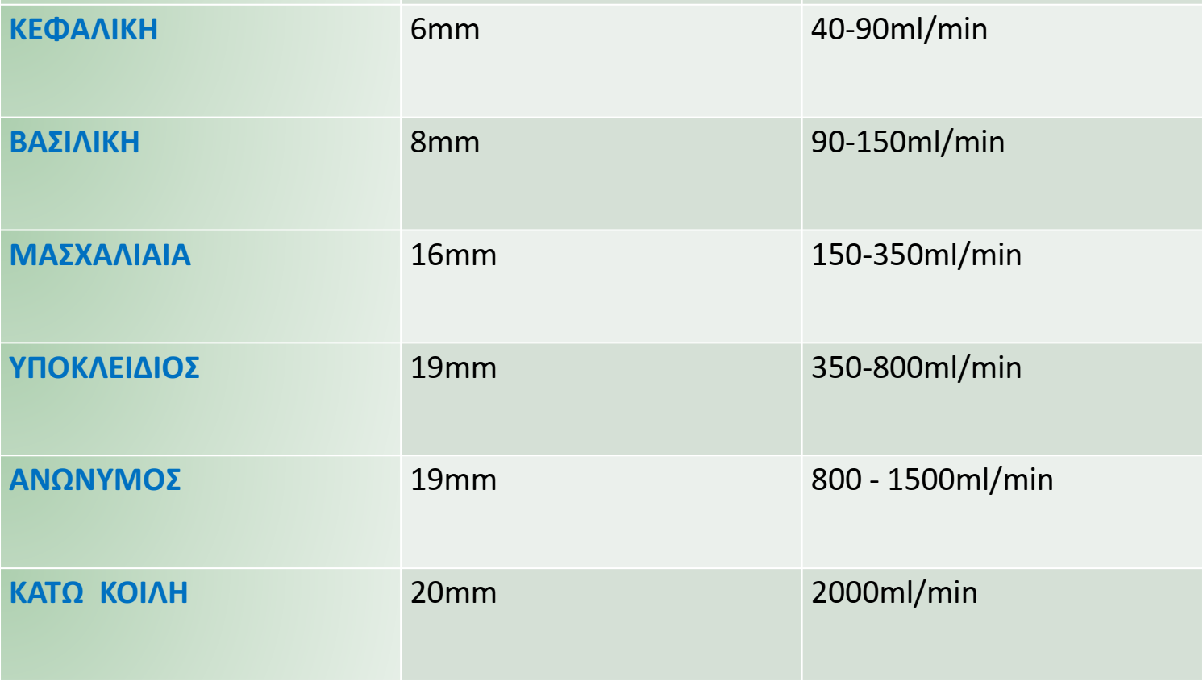
ΑΓΓΕΙΑΚΗ ΠΡΟΣΠΕΛΑΣΗ ΜΕΓΕΘΗ (ΔΙΑΜΕΤΡΟΣ ΦΛΕΒΩΝ ) & ΑΙΜΑΤΙΚΗ ΡΟΗ

Slide 6
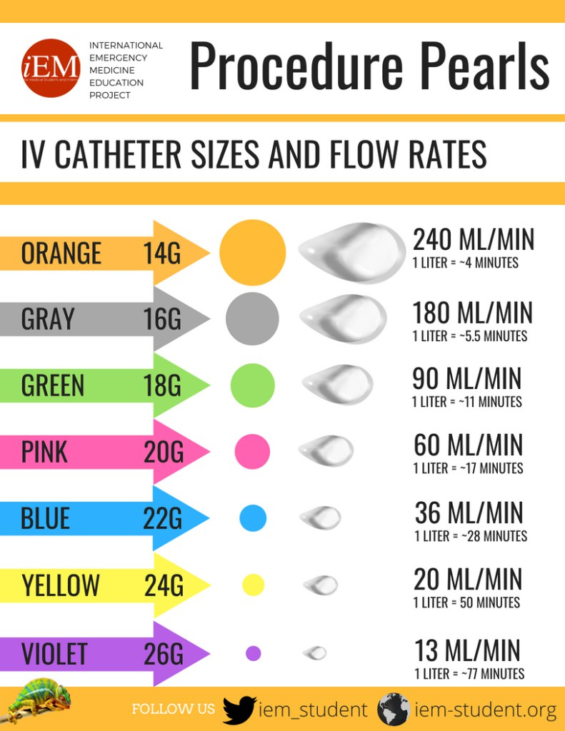
ΑΓΓΕΙΑΚΗ ΠΡΟΣΠΕΛΑΣΗ ΜΕΓΕΘΗ ΚΑΘΕΤΗΡΩΝ ΚΑΙ ΕΠΙΤΡΕΠΟΜΕΝΗ ΡΟΗ

Slide 7
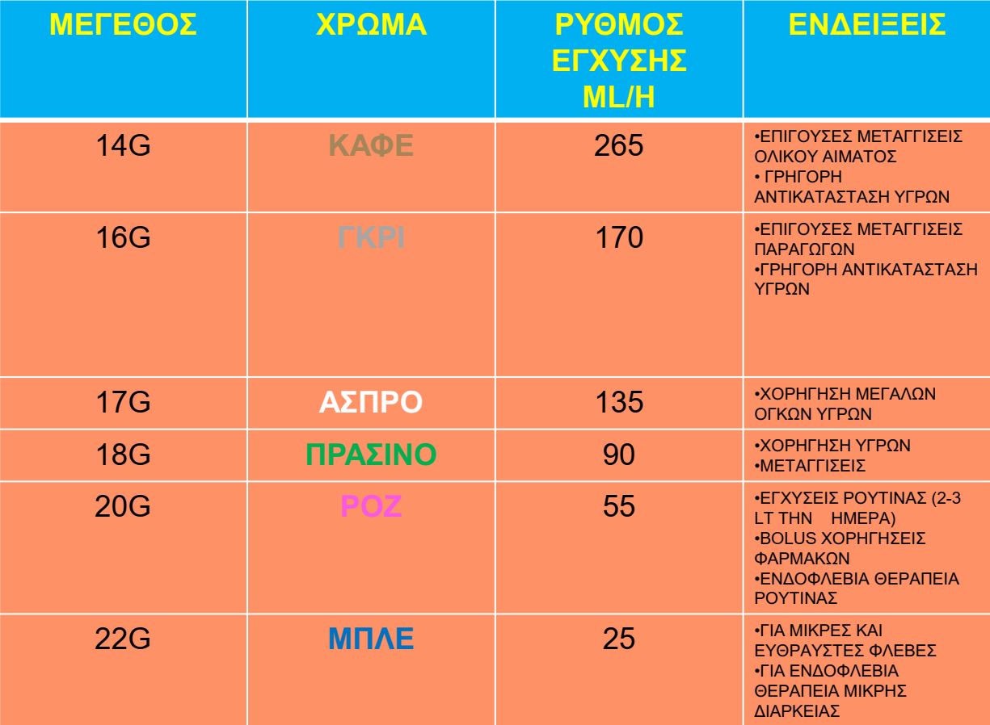
ΕΝΔΕΙΞΕΙΣ ΓΙΑ ΤΗΝ ΕΠΙΛΟΓΗ ΜΕΓΕΘΟΥΣ ΑΓΓΕΙΑΚΟΥ ΚΑΘΕΤΗΡΑ

Slide 8
ΕΙΔΗ ΑΓΓΕΙΑΚΩΝ ΠΡΟΣΠΕΛΑΣΕΩΝ
ΦΛΕΒΙΚH ΠΡΟΣΠΕΛΑΣH (Venous Access) ή ΕΝΔΟΦΛΕΒΙΑ ΠΡΟΣΠΕΛΑΣΗ (IV – Intra Venous Access)
ΑΡΤΗΡΙΑΚΗ ΠΡΟΣΠΕΛΑΣΗ (Arterial Access)
ΠΡΟΣΠΕΛΑΣΗ ΑΙΜΟΚΑΘΑΡΣΗΣ (Hemodialysis Access)
* ΕΝΔΟΣΤΙΚΗ ΠΡΟΣΠΕΛΑΣΗ (INTRA-OSSEUS ACCESS)
Αν και δεν είναι αγγεία, τα οστά μπορούν να χρησιμοποιηθούν σε επείγουσες περιπτώσεις για την χορήγηση υγρών.
(AAGBI, 2016)

Slide 9
ΣΥΣΤΑΣΕΙΣ ΟΡΘΗΣ ΠΡΑΚΤΙΚΗΣ ΑΓΓΕΙΑΚΗΣ ΠΡΟΣΠΕΛΑΣΗΣ (1)
Τα νοσοκομεία πρέπει να καθιερώσουν συστήματα για τη διασφάλιση του αποτελεσματικού, έγκαιρου και ασφαλούς αγγειακού καθετηριασμού των ασθενών τους.
Όλα τα νοσοκομεία θα πρέπει να έχουν συγκεκριμένες πολιτικές για την εισαγωγή και την αφαίρεση συσκευών αγγειακής πρόσβασης (κατευθυντήριες, πρωτόκολλα), συμπεριλαμβανομένης της σαφούς τεκμηρίωσης από την εισαγωγή έως την αφαίρεση.
Οι λειτουργοί υγείας πρέπει να είναι προσεκτικοί όσον αφορά την διαδικασία, την εκπαίδευση και την επίβλεψη για ασφαλή αγγειακή προσπέλαση.
Η χρήση του υπερήχου ενδείκνυται για περιπτώσεις κεντρικής αγγειακής προσπέλασης (π.χ τοποθέτηση σφαγητιδικού καθετήρα)
(AAGBI, 2016)

Slide 10
ΣΥΣΤΑΣΕΙΣ ΟΡΘΗΣ ΠΡΑΚΤΙΚΗΣ ΑΓΓΕΙΑΚΗΣ ΠΡΟΣΠΕΛΑΣΗΣ (2)
Η κατανόηση και εκπαίδευση στις τεχνικές τοποθέτησης Κεντρικών Αγγειακών Γραμμών χωρίς την χρήση τεχνολογικών βοηθημάτων (πχ υπέρηχος) είναι εκπαιδευτικό καθήκον των έμπειρων προς τους νεότερους συναδέλφους.
Πρέπει να υπάρχει μέριμνα για τεχνολογική υποστήριξη σε δύσκολες περιπτώσεις φλεβικής ή αρτηριακής προσπέλασης.
Η ενδο-οστική προσπέλαση επιτρέπεται σε περιπτώσεις αδυναμίας άλλου τύπου αγγειακής προσπέλασης, ιδίως όταν συντρέχουν λόγοι για την διαφύλαξη της ζωής του ασθενούς. Όλοι οι εντατικολόγοι και οι ιατροί επειγόντων πρέπει να είναι εξοικειωμένοι με τις τεχνικές αυτές και να έχουν πρόσβαση σε ανάλογο εξοπλισμό.
Οι έμπειροι λειτουργοί υγείας πρέπει να διασφαλίσουν την δυνατότητα αγγειακής προσπέλασης σε κάθε περίπτωση που τυχόν συντρέξει, δημιουργώντας πρωτόκολλα και εκπαιδεύοντας το λοιπό προσωπικό.
(AAGBI, 2016)

Slide 11
ΚΑΝΟΝΕΣ ΑΓΓΕΙΑΚΗΣ ΠΡΟΣΠΕΛΑΣΗΣ (1)
Η Νοσηλευτική φροντίδα που παρέχει ο νοσηλευτής/τρια κατά την Ενδοφλέβια χορήγηση υγρών ή φαρμάκων αφορά τρεις κατευθύνσεις: α) την ασφάλεια κατά τη χορήγηση, β) την πρόληψη, την μείωση και γ) την έγκαιρη αντιμετώπιση τυχών επιπλοκών
Ο καθετηριασμός των αγγείων πρέπει να πραγματοποιείται με το μικρότερο πρακτικό μέγεθος καθετήρα.
Ο καθετηριασμός πρέπει να ακολουθεί την πορεία από την περιφέρεια προς το κέντρο.
Πρέπει να υπάρχει μέριμνα κατά τη διάρκεια της διαδικασίας του καθετηριασμού για την ασφαλή διαχείριση των αιχμηρών, αλλά και να γίνεται προμήθεια υλικών με προστατευτικούς μηχανισμούς των αιχμηρών ανα περίπτωση.
Όταν υπάρχει οδηγία για χορήγηση διαλυμάτων με υψηλή (> 500 mOsm.l ¯1) ή χαμηλή (<5) οσμωτικότητα, ή με υψηλό pH (> 9), ή ενδοφλέβια έγχυση για περισσότερο από 2 εβδομάδες, αντενδείκνυται ο καθετηριασμός περιφερικών αγγείων.
(AAGBI, 2016)

Slide 12
ΚΑΝΟΝΕΣ ΑΓΓΕΙΑΚΗΣ ΠΡΟΣΠΕΛΑΣΗΣ (2)
Είναι αμφιλεγόμενη η ασφαλής έγχυση ινοτρόπων και αγγειοσυσπαστικών ουσιών σε περιφερικά αγγεία, ενώ εξαρτάται σε μεγάλο βαθμό από τον ρυθμό έγχυσης, το μέγεθος και τον ρυθμό ροής του αγγείου, καθώς και τον βαθμό αραίωσης του χορηγούμενου διαλύματος.
Η εισαγωγή καθετήρων σε άκρα με λεμφοίδημα πρέπει να αποφεύγεται λόγω αυξημένου κίνδυνου για εμφάνιση τοπικών και συστηματικών λοιμώξεων, εκτός αν συντρέχουν λόγοι επιβίωσης του ασθενούς.
Οι συσκευές υποβοήθησης για την εύρεση και προσπέλαση των αγγείων (υπέρυθρου φωτισμού, υπερήχων και διαδερμικού δυναμικού φωτός) μπορούν να φανούν ιδιαιτέρως χρήσιμες, ιδίως σε περιπτώσεις δύσκολου καθετηριασμού.
Όλες οι ΣΑΠ πρέπει να εκπλένονται (flushing) μετά την χρήση τους με φυσιολογικό ορό.
(AAGBI, 2016)

Slide 13
ΚΑΝΟΝΕΣ ΑΓΓΕΙΑΚΗΣ ΠΡΟΣΠΕΛΑΣΗΣ (3)
Οι αλλαγές στους περιφερικούς καθετήρες γίνονται με την παρέλευση 72 – 96 ωρών χρήσης, ενώ οι οροί δεν παραμένουν πέραν των 24 ωρών,
8 στους 10 ασθενείς που νοσηλεύονται σε νοσοκομεία λαμβάνουν ενδοφλέβια θεραπεία (Wilson 2001),
Ο νοσηλευτής είναι υπεύθυνος για την έναρξη, την παρακολούθηση και τη διακοπή της θεραπείας,
Πρέπει να κατανοεί την ανάγκη του ασθενούς για ενδοφλέβια θεραπεία, το είδος του διαλύματος που χρησιμοποιείται, το επιθυμητό αποτέλεσμα και τις ανεπιθύμητες αντιδράσεις που μπορεί να προκληθούν.

Slide 14
ΚΑΝΟΝΕΣ ΑΓΓΕΙΑΚΗΣ ΠΡΟΣΠΕΛΑΣΗΣ (4)
Τήρηση Ασηψίας- εφαρμογή άσηπτης τεχνικής- non-touchable technique
Το σωστό διάλυμα,
Η σωστή οδός χορήγησης,
Ο σωστός ασθενής,
Η σωστή δόση,
Ο σωστός χρόνος.
Εάν τρυπηθείτε με χρησιμοποιημένη βελόνα :
Αφαιρέστε το αίμα συμπιέζοντας την περιοχή,
Πλύνετε καλά την περιοχή με ήπιο σαπούνι,
Ενημερώστε τον γιατρό εργασίας / γραφείο λοιμώξεων στο νοσοκομείο,
Ελέγξτε τον εαυτό σας και τον ασθενή για ηπατίτιδα Β.

Slide 15
ΣΥΣΚΕΥΕΣ ΑΓΓΕΙΑΚΩΝ ΠΡΟΣΠΕΛΑΣΕΩΝ (ΣΑΠ) Vascular Access Devices (VADs)
Μπορούν να διακριθούν ανάλογα με τον χρόνο διατήρησης / χρήσης τους σε:
Βραχείας χρήσης ΣΑΠ (Short-term VADs)
Μέσης χρήσης ΣΑΠ (Intermediate-term VADs)
Μακροχρόνιας ή Μόνιμης Χρήσης ΣΑΠ (Long-term VADs).
Ανάλογα με τη θέση της τοποθέτησής τους διακρίνονται σε Περιφερικές και σε Κεντρικές ΣΑΠ.
Ανάλογα με τον βαθμό έκθεσής τους στο περιβάλλον, διακρίνονται σε εμφυτεύσιμες ή μη εμφυτεύσιμες ΣΑΠ
Ανάλογα με τα ιδιαίτερα χαρακτηριστικά τους διακρίνονται : α) από το πλήθος των αυλών τους ( μονού, διπλού, τριπλού αυλού κοκ), β) από την παρουσία η όχι cuff, γ) από το εύρος του καθετήρα, δ) από το μήκος του καθετήρα
(INS, 2006 )

Slide 16
ΣΥΣΚΕΥΕΣ ΑΓΓΕΙΑΚΩΝ ΠΡΟΣΠΕΛΑΣΕΩΝ (ΣΑΠ) Vascular Access Devices (VADs)
Peripheral Venous Catheter (PVC)
Midline catheter
Peripherally Inserted Central Catheter (PICC)
Non-Tunnelled Central Venous Catheter (CVC)
Tunnelled Central Venous Catheter (tCVC)
Uncuffed tCVC
Cuffed tCVC
Dialysis Central Venous Catheter
Implantable Ports
Short-term percutaneous catheters inserted via the femoral or brachial artery
Long-term catheters placed during surgery and either used as an external catheter or attached to an implanted port or pump
Implanted ports for long-term therapy
Καθετήρες αρτηριοφλεβώδους προσπέλασης (AV - Arterio-Venous / Fistula Catheters)
Καθετήρες αιμοδιύλησης (Haemodialysis Catheters)
NHSGGC, 2019

Slide 17
Peripheral Venous Catheter (PVC)
Οι σκοποί της τοποθέτησης Περιφερικού Φλεβοκαθετήρα, είναι:
1. Ενδοφλέβια χορήγηση υγρών – ηλεκτρολυτών και φαρμάκων (ενδοφλέβια θεραπεία).
2. Μετάγγιση αίματος και παραγώγων του αίματος.
3. Αιμοληψία για εργαστηριακές εξετάσεις.
4. Χορήγηση παρεντερικής σίτισης
5. Ετοιμότητα για πιθανή IV παρέμβαση
6. Χορήγηση iv παραγόντων για διαγνωστικούς σκοπούς (πχ σκιαγραφικά)
Η επαγρύπνηση για την συνεχή αναγκαιότητα ασφαλούς περιφερικού φλεβοκαθετήρα, επιβάλει τον έλεγχο της γραμμής σε κάθε νοσηλεία του ασθενούς και την τεκμηρίωση της ορθής λειτουργίας της ΣΑΠ 2 φορές ημερησίως
Εκτός από τον έλεγχο της ΣΑΠ 2 φορές ημερησίως κατ ελάχιστον, γίνεται και έκπλυση του καθετήρα με φυσιολογικό ορό (flush 5 - 10ml 0.9% NaCl) πριν και μετά την χορήγηση φαρμάκων στην συσκευή
(INS, 2006 )
NHSGGC, 2019

Slide 18
Peripheral Venous Catheter (PVC) Γενικές Νοσηλευτικές οδηγίες
1. Πλένετε τα χέρια σας πριν και μετά την εισαγωγή του καθετήρα, την ψηλάφηση του
σημείου εισόδου και την αντικατάσταση συσκευών, ή επιθέματος
2. Καταγράψτε το Ονοματεπώνυμο του Νοσηλευτή που τοποθέτησε την ΣΑΠ καθώς και την ώρα – ημ/νια τοποθέτησης (Τεκμηρίωση)
3. Παρατηρείτε καθημερινά (Επισκόπηση) το σημείο εισόδου του καθετήρα, για την εμφάνιση
συμπτωμάτων τοπικής, ή συστηματικής λοίμωξης (ερυθρότητα, οίδημα, κυτταρίτιδα)
4. Ψηλαφάτε καθημερινά (Αξιολόγηση) το σημείο εισόδου του καθετήρα, πάνω από το επίθεμα, για να ελέγξετε τυχόν ευαισθησία στην αφή (σκληρία, θερμότητα, πόνο)
5. Μην παίρνετε καλλιέργειες ρουτίνας από τους ασθενείς, τις συσκευές και το σημείο εισόδου του καθετήρα
6. Αλλάζετε το επίθεμα κάθε φορά που έχει υγρανθεί, λερωθεί, ή αποκολληθεί. Αλλάζετε το επίθεμα πιο συχνά σε ασθενείς με εφίδρωση
(INS, 2006 )
NHSGGC, 2019

Slide 19
Peripheral Venous Catheter (PVC) Γενικές Νοσηλευτικές οδηγίες
7. Μην αγγίζετε το σημείο εισόδου του καθετήρα κατά τη διάρκεια αλλαγής του επιθέματος
8. Ελέγξτε τις Ιατρικές Οδηγίες ανά βάρδια για την αναγκαιότητα διατήρησης της φλεβικής Γραμμής. Αν δεν χρειάζεται πλέον, απομακρύνεται το φλεβοκαθετήρα αμέσως και καλύψτε το σημείο φλεβοκέντησης με αποστειρωμένο επίθεμα τουλάχιστον για 24 ώρες.
9. Αλλαγή του φλεβοκαθετήρα κάθε 72-96 ώρες
10. Αντικαθιστάτε τον φλεβοκαθετήρα που τοποθετήθηκε κάτω από επείγουσες συνθήκες, μέσα σε 48 ώρες
11. Απομάκρυνση του περιφερικού φλεβικού καθετήρα εάν ο ασθενής αναπτύξει
σημεία φλεβίτιδας (ΘΕΡΜΟ ΔΕΡΜΑ, ΕΥΑΙΣΘΗΣΙΑ, ΕΡΥΘΗΜΑ ή ΦΛΕΒΙΚΗ ΣΚΛΗΡΙΑ), λοίμωξη
ή δυσλειτουργία του καθετήρα.
12. Να χρησιμοποιείτε την άνω θύρα του καθετήρα (PVC top port) για χορήγηση φαρμάκων σε επείγουσες καταστάσεις, καθώς η μηχανική της θύρας αποτρέπει την επιμόλυνσή της .
(INS, 2006 )
NHSGGC, 2019

Slide 20
Peripheral Venous Catheter (PVC) Γενικές Νοσηλευτικές οδηγίες
13. Τα πώματα του three-way αλλάζονται σε κάθε χρήση με αποστειρωμένα μιας χρήσης.
14. Σε περιπτώσεις φλεβοκεντήσεων σε ασθενείς με διαταραχές της πηκτικότητας, να δίνεται προσοχή για πρόληψη αιμορραγίας από τις θέσεις ανεπιτυχούς φλεβοκέντησης (πιεστική εφαρμογή επιθέματος και παρακολούθηση – επαγρύπνηση για αφαίρεσή του μετά από 1 ώρα)
15. Η προσέγγιση του ασθενούς γίνεται με ευγένεια, αυτοπεποίθηση και αίσθημα σεβασμού για την προσωπικότητά του.
16. Επι αποτυχίας της φλεβοκέντησης και μετά από 3 ανεπιτυχείς προσπάθειες να καλούμε εμπειρότερο νοσηλευτή για βοήθεια.
17. Εάν δεν αντενδείκνυται θα μπορούσαμε να χρησιμοποιήσουμε τοπική ανιασθητική κρέμα (πχ Emla, Xylocaine Gel…) για την μείωση του πόνου και του άγχους του ασθενούς
18. Να αποφεύγονται οι καθετηριασμοί επι αρθρώσεων, καθώς η αυξημένη κινητικότητα μπορεί να έχει ως αποτέλεσμα το τσάκισμα του καθετήρα ή την εξαγγείωση και διήθηση ιστών
19. Εάν είναι αναγκαίο είναι δυνατή η αφαίρεση τριχών στο σημείο της φλεβοκέντησης
(INS, 2006 )
NHSGGC, 2019

Slide 21
Peripheral Venous Catheter (PVC) – Επιλογή φλεβοκαθετήρα
Τα κριτήρια επιλογής του μεγέθους του καθετήρα βασίζονται :
Στο σκοπό του καθετηριασμού
Στη διάρκεια της χρήσης του
Στις επιπλοκές που πιθανόν να προκληθούν
Στην εμπειρία του νοσηλευτή
Στην πολιτική του Νοσοκομείου
Στο σημείο εισαγωγής του Καθετήρα.
Για iv χορήγηση που απαιτεί παροχή μόνο υγρών 1-3 λίτρων για λίγες ημέρες, ένας καθετήρας 22Gή 20G είναι κατάλληλος (πχ χειρουργική επέμβαση, ανάταξη υπογκαιμικού σοκ…). Να προτιμώνται ΦΚ μεσαίου μεγέθους, όταν η διάρκεια της ενδοφλέβιας θεραπείας προβλέπεται να υπερβεί τις 6 ημέρες ή αν χρειάζεται να γίνει χορήγηση φαρμάκων και υγρών με γρήγορη ροή να χρησιμοποιείται το μεγαλύτερο δυνατό μέγεθος. Ωστόσο, οι μικρού μεγέθους ΦΚ προκαλούν μικρότερο ερεθισμό στο ενδοθήλιο των φλεβών και πρέπει να επιλέγεται το μικρότερο δυνατό μέγεθος αναλόγως των αναγκών του ασθενούς
NHSGGC, 2019

Slide 22
Peripheral Venous Catheter (PVC) – Επιλογή Σημείου Εισόδου
Κατάλληλες Φλέβες για Φλεβοκέντηση: Οι περιφερικές φλέβες της ραχιαίας επιφάνειας της άκρας χειρός, οι φλέβες της έσω επιφάνειας του αγκώνα (βασιλική, κεφαλική, Μεσοβασιλική) και οι φλέβες του αντιβραχίου. Σπάνια οι περιφερικές φλέβες των κάτω άκρων.
Σε περίπτωση δυσκολίας ανεύρεσης κατάλληλης φλέβας, επιλέγουμε την φλεβοκέντηση με φλεβοκαθετήρα μικρότερου εύρους
Στους ενήλικες: Επιλέγουμε τα άνω άκρα, ενώ σε παιδιατρικούς ασθενείς: Κρανίο, άνω ή κάτω άκρα, κατά προτίμηση στο βραχίονα, στο αντιβράχιο ή στο μηρό
Αν σε ενήλικα επιλέχθηκε η εισαγωγή καθετήρα σε κάτω άκρο, πρέπει να αντικαθίσταται το συντομότερο δυνατό, με τοποθέτηση άλλου καθετήρα στο άνω άκρο ή αλλαγή τύπου καθετήρα (πχ Κεντρικός Φλεβικός Καθετήρας / ΚΦΚ - C.V.C )
(INS, 2006 )

Slide 23
Peripheral Venous Catheter (PVC) – Επιλογή Φλέβας
Υπάρχουν δύο στάδια για τον εντοπισμό της κατάλληλης φλέβας για λήψη αίματος:
1. Οπτική ανίχνευση, και 2. Ψηλάφηση.
Η φλέβα να είναι ορατή, ευθεία, ψηλαφητή και σταθερή με εύρος μεγαλύτερο από την διάμετρο της βελόνης ή του φλεβοκαθετήρα.
Να μην έχει διακλαδώσεις, να μην είναι σπασμένη.
Εάν επιλέγεται φλέβα στην περιοχή του καρπού (πχ κεφαλική) θα πρέπει να αποφεύγεται η εφαρμογή περίδεσης πέριξ (κυκλοτερώς) της πηχεοκαρπικής άρθρωσης (αποφυγή οιδήματος), ενώ δεν πρέπει να παρακεντούνται φλέβες στο εσωτερικό της, καθώς είναι σημείο παρακέντησης των περιφερικών αρτηριών για λήψη αερίων αίματος
Οι φλέβες της ραχιαίας επιφάνειας της άκρας χείρας έχουν την τάση να κινούνται.
Δεν χρησιμοποιούμε σημεία από προηγούμενη φλεβοκέντηση ή σημεία με σκληρία, ερυθρότητα και σημεία φλεβίτιδας. Προσοχή στα σημεία με τατουάζ και ουλώδη ιστό.
Αν και καθετηριάζουμε με προτίμηση από την περιφέρεια προς τα κεντρικά σημεία δεν καθετηριάζουμε σε σημείο περιφερικότερο από ήδη χρησιμοποιημένη φλέβα
(CDC, 2011)

Slide 24
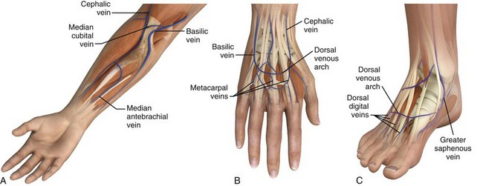
Peripheral Venous Catheter (PVC) – Επιλογή Φλέβας

Slide 25
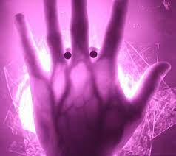
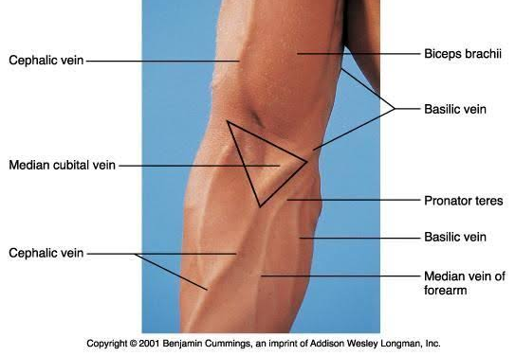
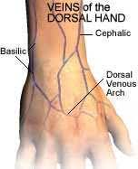
Peripheral Venous Catheter (PVC) – Επιλογή Φλέβας

Slide 26
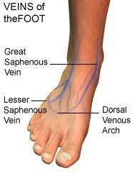
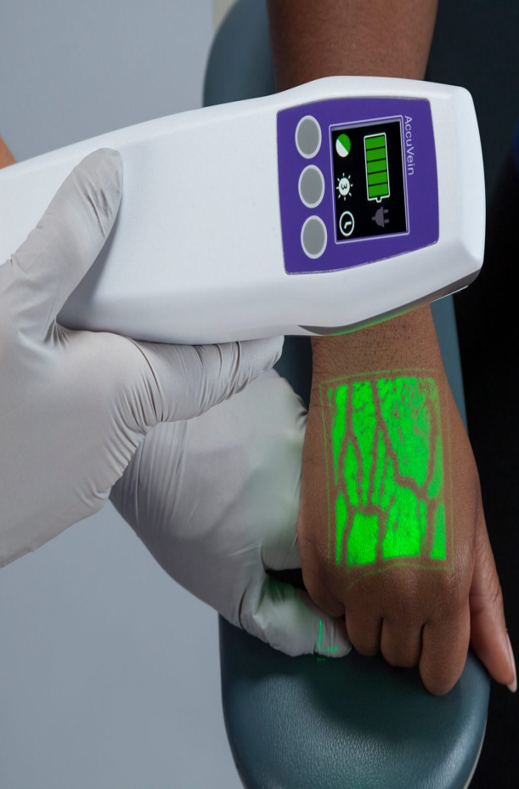
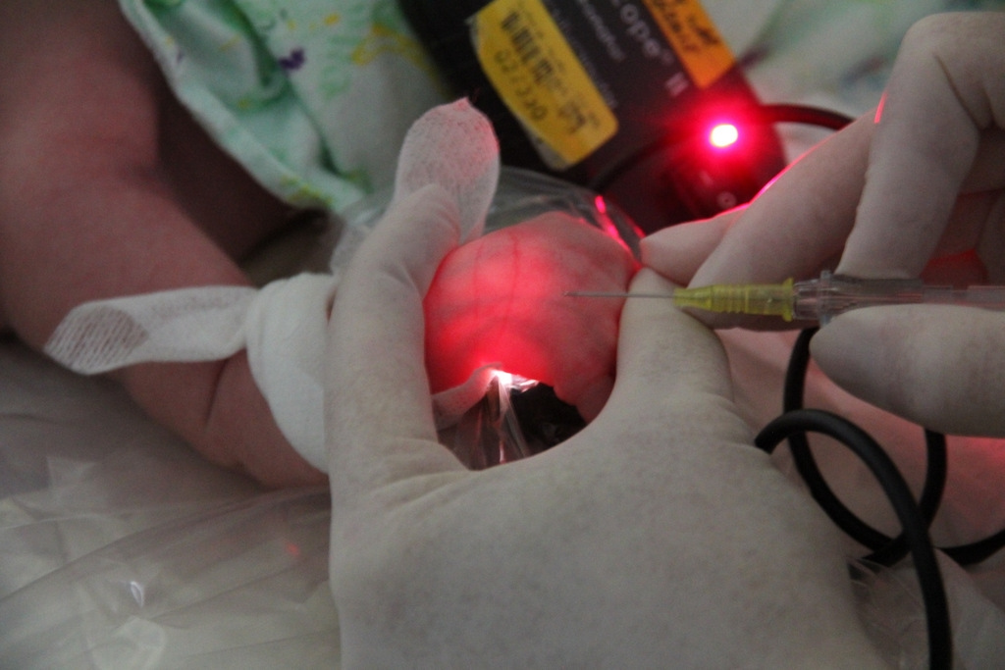
Peripheral Venous Catheter (PVC) – Επιλογή Φλέβας

Slide 27
Peripheral Venous Catheter (PVC) – Νοσηλευτική Εκτίμηση
Ανάγνωση της ιατρικής οδηγίας για τον σκοπό της φλεβικής προσπέλασης (χορήγηση υγρών, ενδοφλέβια θεραπεία, χορήγηση αίματος…)
Αναγνώριση της εκτιμώμενης διάρκειας χρήσης του φλεβοκαθετήρα, του είδους και της ποσότητας των υγρών προς χορήγηση
Εκτίμηση του Νοσηλευτικού και Ιατρικού Ιστορικού του ασθενούς (ανατομικές ιδιαιτερότητες, ιατρικές παρεμβάσεις όπως μαστεκτομή και φίστουλα ή κατάγματα, αλλεργίες σε επιθέματα κλπ)
Επιλογή της κατάλληλης φλέβας και παραγόντων αποτροπής χρήσης όπως έγκαυμα, λεμφοίδημα, ουλώδη ιστό κλπ.
Εκτίμηση της κατάστασης των ιστών πέριξ της περιοχής προς φλεβοκέντηση και της κατάστασης του δέρματος του ασθενούς.
Γενικότερη κατάσταση του ασθενούς και συνύπαρξη προβλημάτων που θα επηρεάσουν την συμμόρφωση του ασθενούς με την τοποθέτηση και διατήρηση της γραμμής (άνοια, ψυχικές διαταραχές, ΧΝΑ, διαταραχές πηκτικότητας κλπ)
(INS, 2006 )

Slide 28
Peripheral Venous Catheter (PVC) ΥΛΙΚΑ τοποθέτησης
1. Φλεβοκαθετήρες Νο 14,16,18,20
2. Σύριγγα 10 ml και Συσκευές 3way ή 3way με προέκταση
3. 10ml οράκι IV 0.9% sodium chloride (NaCl)
4. Αντισηπτικό Διάλυμα (2% chlorhexidine in 70% isopropyl alcohol)
5. Ταινία ίσχαιμης περίδεσης Τουρνικέ (λαστιχάκι) ή περιχειρίδα πιεσόμετρου
5. Γάζες μικρές αποστειρωμένες και Τολίπια βάμβακος
7. Αποστειρωμένο Διαφανές επίθεμα κάλυψης
8. Λευκοπλάστ (αυτοκόλλητη ταινία μετάξης) ή μικροπόρ (αυτοκόλλητη χαρτοταινία)
9. Καθαρό τρόλεϊ φλεβοκέντησης ή νεφροειδές
10. Μέσα Ατομικής Προστασίας- ΜΑΠ (τουλάχιστον γάντια και αδιάβροχη ποδιά μιας χρήσεως )
11. Δοχείο απόρριψης για χρησιμοποιημένες βελόνες και σάκο μολυσματικών και απλών απορριμμάτων
NHSGGC, 2019

Slide 29
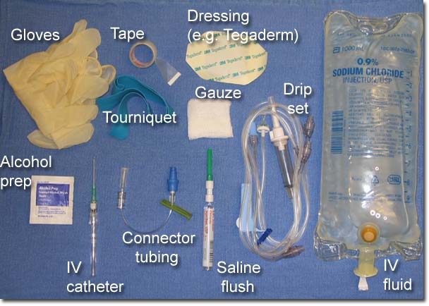
Peripheral Venous Catheter (PVC) ΥΛΙΚΑ τοποθέτησης
Elkin MK, Perry AG, Potter PA: Nursing interventions & clinical skills, ed 4, St Louis, 2007, Mosby.

Slide 30
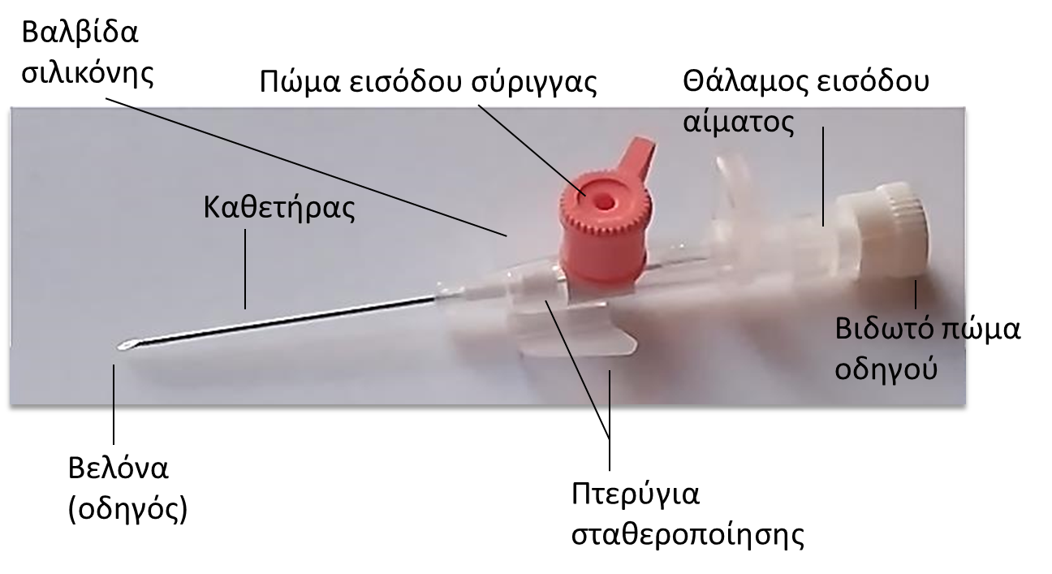
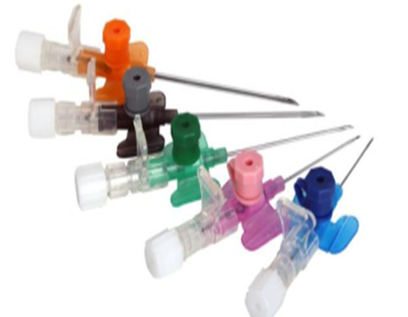
Peripheral Venous Catheter (PVC)
Σε αυτό το link μπορείτε να παρακολουθήσετε ένα βίντεο με την διαδικασία τοποθέτησης ΠΦΚ https://www.youtube.com/watch?v=DHuOIcxJTIY&t=337s

Slide 31
Peripheral Venous Catheter (PVC) – Διαδικασία
Πριν την διαδικασία φλεβοκέντησης θα πρέπει να προηγείται καλό πλύσιμο και υγιεινή των χεριών (π.χ. αλκοόλες, χλωρεξιδίνη, ιώδιο) ενώ τα γάντια θα πρέπει να αλλάζονται από ασθενή σε ασθενή
Aseptic Non Touch Technique: Ο όρος ΑΝΤΤ αναφέρεται στην τροποποιημένη άσηπτη τεχνική, κατά την οποία λαμβάνονται μέτρα ώστε να μην ακουμπάμε (non touch) καίρια σημεία (key points) κατά τον χειρισμό αποστειρωμένου υλικού.
Σκοπός της τεχνικής είναι η μείωση του κινδύνου μεταφοράς παθογόνων μικροοργανισμών από το περιβάλλον και τον νοσηλευτή στον ασθενή, καθώς και η διατήρηση της ασηψίας στην εκτέλεση της τεχνικής μιας πράξεως, π.χ. αλλαγή / χειρισμός ενδοφλέβιων συσκευών χορήγησης, αλλαγή επιθέματος σε κεντρικές γραμμές, φροντίδα τραύματος κ.α.
ACSQHC,2019 – CDC, 2011 - NHSGGC, 2019 – AAGBI, 2016

Slide 32
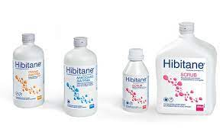
Peripheral Venous Catheter (PVC) – Διαδικασία
Για την αντισηψία του δέρματος του ασθενούς χρησιμοποιούμε αποστειρωμένη γάζα εμποτισμένη με οινόπνευμα, ή με χλωρεξιδίνη 2% σε 70% διάλυμα οινοπνεύματος (Hibitane), ή Ιωδιούχο Ποβιδόνη (Betadine), τρίβοντας από το κέντρο του σημείου που έχουμε επιλέξει να φλεβοκεντήσουμε και προς τα έξω με κυκλική φορά για 30 δευτερόλεπτα ασκώντας σταθερή πίεση, ενώ θα πρέπει επίσης να περιμένουμε κάποια δευτερόλεπτα να στεγνώσει η περιοχή.
Εάν δεν υπάρχει το κατάλληλο υλικό στο τμήμα, χρησιμοποιούμε γάζα / τολύπιο βάμβακος και οινόπνευμα, ενώ το σημείο που έχουμε καθαρίσει και στο οποίο θα εισάγουμε την βελόνη δεν θα πρέπει να το αγγίξουμε ξανά.
ACSQHC,2019 – CDC, 2011 - NHSGGC, 2019 – AAGBI, 2016

Slide 33
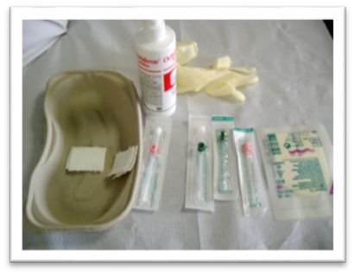
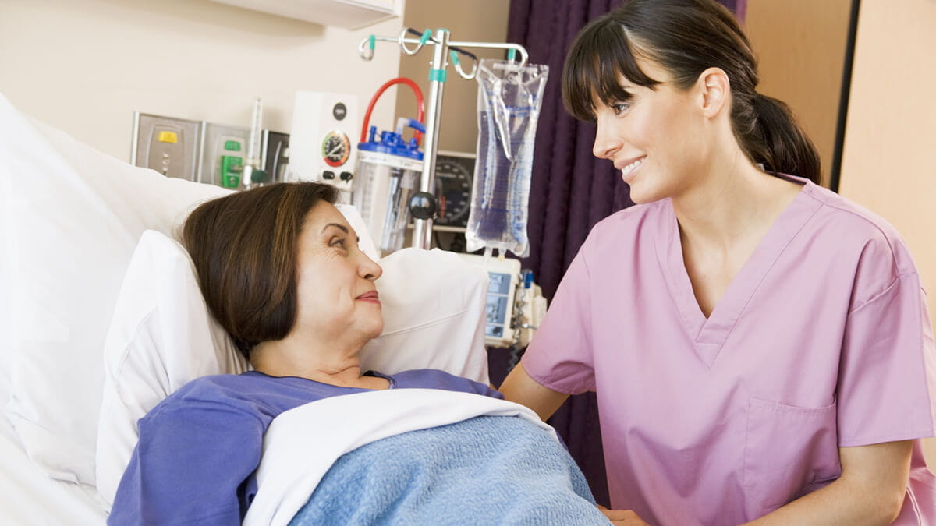
Peripheral Venous Catheter (PVC) – Διαδικασία
Συστηνόμαστε και εξηγούμε στον ασθενή την διαδικασία, εξασφαλίζουμε πληροφορημένη συναίνεση για την πράξη μας
Ετοιμάζουμε το υλικό μας. Βάζετε αδιάβροχο τετράγωνο κάτω από το μέλος προς προσπέλαση.
ACSQHC,2019 – CDC, 2011 - NHSGGC, 2019 – AAGBI, 2016

Slide 34
Peripheral Venous Catheter (PVC) – Διαδικασία
Εφαρμόστε ίσχαιμη περίδεση (tourniquet - λάστιχο ή περιχειρίδα). Κάντε τοπική αντισηψία δέρματος
Παροτρύνετε τον ασθενή να ανοιγοκλείσει την παλάμη του ώστε να πληρωθούν οι φλέβες με αίμα. Ψηλαφήστε για να διαλέξτε την κατάλληλη φλέβα, αφαιρέστε την περίδεση, ανοίξτε τον καθετήρα και ότι χρειάζεστε, επανατοποθετήστε την ίσχαιμο περίδεση, φορέστε γάντια και επαναλάβατε την τελική αντισηψία του δέρματος
ACSQHC,2019 – CDC, 2011 - NHSGGC, 2019 – AAGBI, 2016

Slide 35
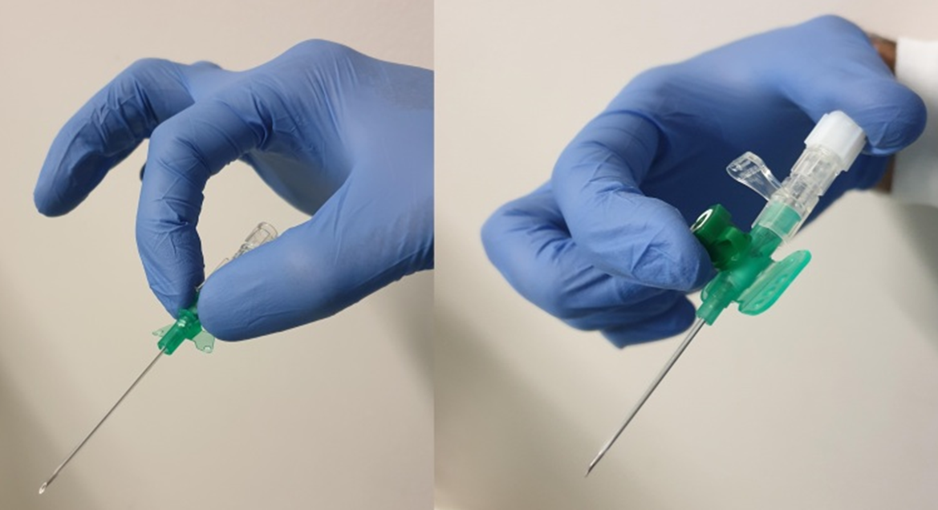
Peripheral Venous Catheter (PVC) – Διαδικασία
Μετά την τελική αντισηψία, το σημείο εισαγωγής την βελόνης δεν θα πρέπει να το αγγίξουμε ξανά.
Ο καθετήρας κρατιέται με τρόπο , ώστε να χειριζόμαστε με άνεση τις γωνίες εισόδου, αλλά και να μπορούμε να προωθήσουμε τον καθετήρα κρατώντας την βελόνη εκτός της συσκευής
ACSQHC,2019 – CDC, 2011 - NHSGGC, 2019 – AAGBI, 2016

Slide 36
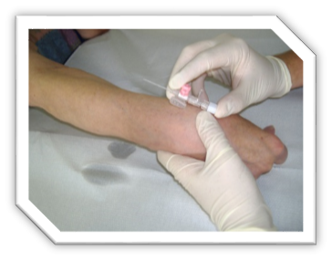
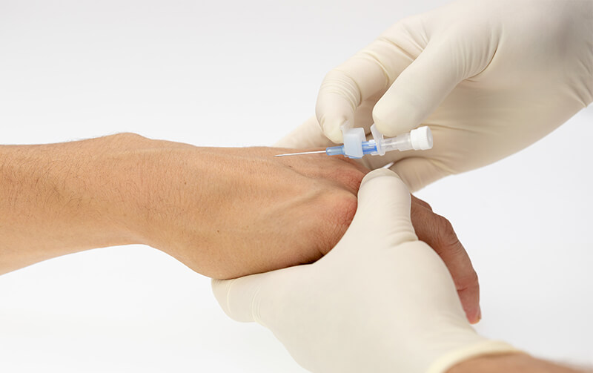
Peripheral Venous Catheter (PVC) – Διαδικασία
Τραβήξτε και τεντώστε ελαφρά το δέρμα με τον αντίχειρά σας, για να σταθεροποιήσετε το σημείο εισαγωγής της βελόνης.
Εισάγετε με σταθερή απαλή κίνηση και με κλίση 30-45º τη βελόνη
ACSQHC,2019 – CDC, 2011 - NHSGGC, 2019 – AAGBI, 2016

Slide 37
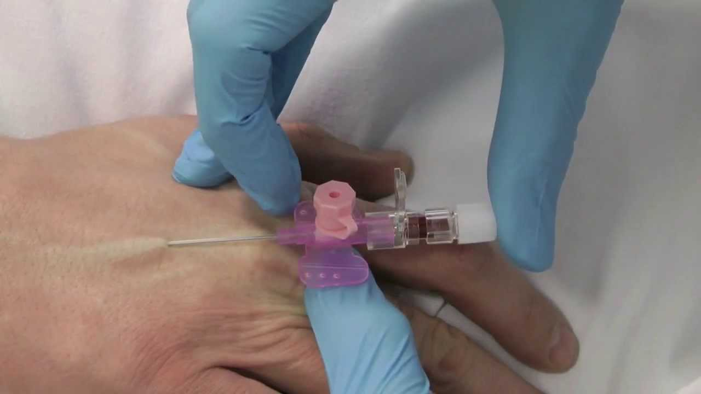
Peripheral Venous Catheter (PVC) – Διαδικασία
Μειώστε τη γωνία κλίσης της βελόνης μόλις δείτε πρώτη επιστροφή αίματος στο προθάλαμο του καθετήρα.
Η επιστροφή αίματος (blood flush) υποδηλώνει την είσοδό σας στην φλέβα και η μείωση της κλίσης εισόδου αποτρέπει το να τρυπήσετε το αγγείο
ACSQHC,2019 – CDC, 2011 - NHSGGC, 2019 – AAGBI, 2016

Slide 38
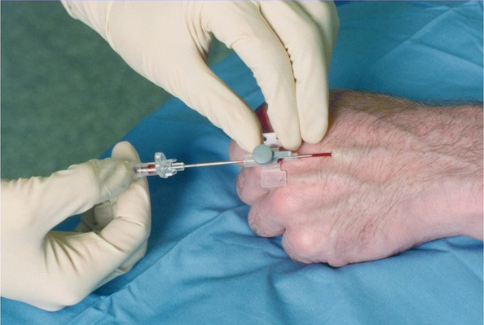
Peripheral Venous Catheter (PVC) – Διαδικασία
Προωθήστε ελάχιστα χιλιοστά τον καθετήρα και στη συνέχεια προωθήστε μόνο τον καθετήρα στη φλέβα, από τα πτερύγιά του ή από το άνω port του κρατώντας τη βελόνη εκτός και ακίνητη σαν οδηγό.
Η επιβεβαίωση της παραμονής σας εντός της φλέβας είναι η επιστροφή αίματος στον αυλό του καθετήρα
ACSQHC,2019 – CDC, 2011 – NHSGGC, 2019 – AAGBI,2016

Slide 39
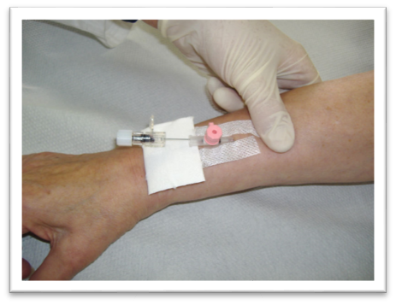
Peripheral Venous Catheter (PVC) – Διαδικασία
Τοποθετείστε μία γάζα κάτω
από τον φλεβοκαθετήρα ανασηκώνοντας τον ελαφρά και αφαιρέσετε τη βελόνη οδηγό, πιέζοντας ταυτόχρονα ελαφρά το σημείο του δέρματος που υπολογίζετε ότι βρίσκεται το άκρο του φλεβοκαθετήρα μέσα στον αυλό της φλέβας, για να διακόψετε τη ροή αίματος
Προσοχή, δεν επαναεισάγουμε ποτέ την βελόνα στον καθετήρα για αποφυγή αποκοπής του
ACSQHC,2019 – CDC, 2011 –
NHSGGC, 2019 – AAGBI, 2016

Slide 40
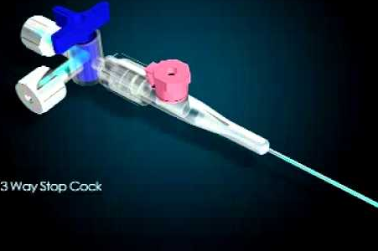
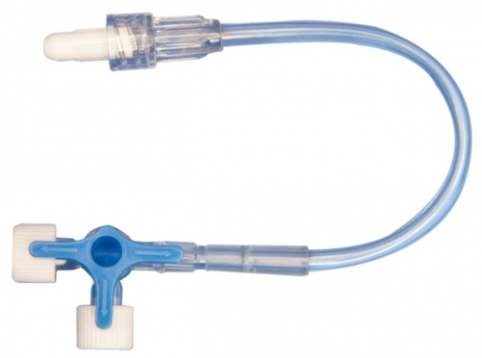
Peripheral Venous Catheter (PVC) – Διαδικασία
Εφαρμόσετε στη θύρα εισόδου του καθετήρα αποστειρωμένο πώμα (bung) και προαιρετικά επέκταση με κλειστή άσηπτη θύρα (ή 3-way),
ACSQHC,2019 – CDC, 2011 - NHSGGC, 2019 – AAGBI, 2016

Slide 41
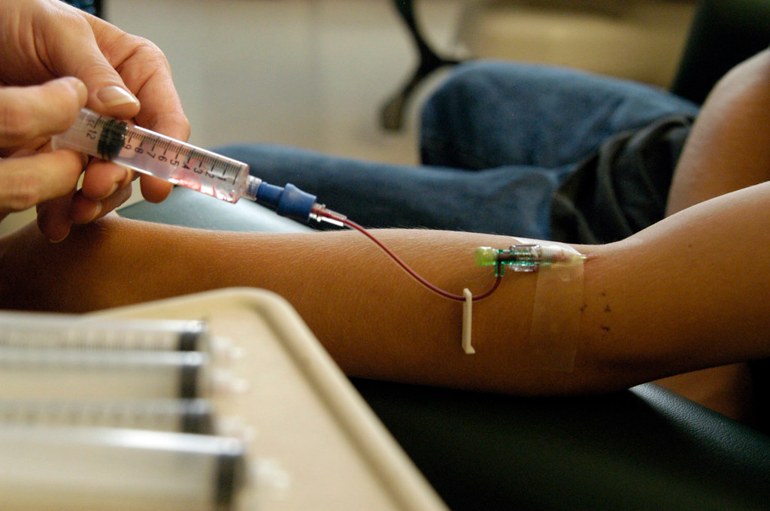
Peripheral Venous Catheter (PVC) – Διαδικασία
“Ξεπλύνετε” τη φλέβα (iv flushing) χρησιμοποιώντας σύριγγα με φυσιολογικό ορό 10 ml.
ACSQHC,2019 – CDC, 2011 - NHSGGC, 2019 – AAGBI, 2016

Slide 42
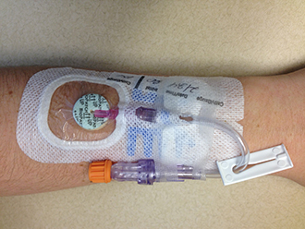
Peripheral Venous Catheter (PVC) – Διαδικασία
Στερεώσετε τον φλεβοκαθετήρα είτε με διαφανές αυτοκόλλητο επίθεμα (tegaderm) είτε με την εφαρμογή αυτοκόλλητης ταινίας διασφαλίζοντας ότι το σημείο εισόδου του φλεβοκαθετήρα θα παραμείνει ορατό, ώστε να μπορεί να γίνεται έλεγχος του σημείου εισόδου του καθετήρα για εμφάνιση πιθανόν τοπικών επιπλοκών.
Αναγράφετε δίπλα στο σημείο φλεβοκέντησης την ημερομηνία και ώρα τοποθέτησης του φλεβοκαθετήρα .
ACSQHC,2019 – CDC, 2011 - NHSGGC, 2019 – AAGBI, 2016

Slide 43
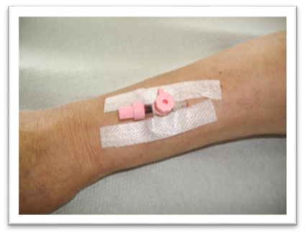
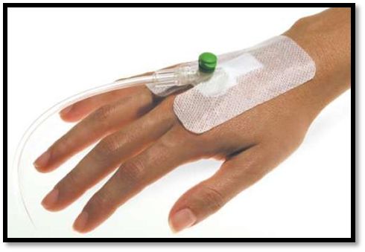
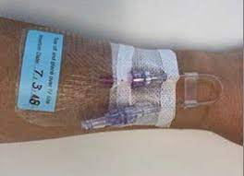
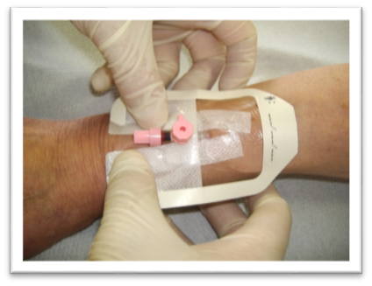
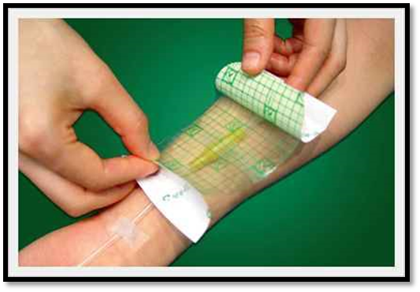
Peripheral Venous Catheter (PVC) – Επιθέματα

Slide 44
Peripheral Venous Catheter (PVC) – Τοπικές Επιπλοκές
Διήθηση ή υποδόρια διαφυγή υγρού
Θρόμβωση
Φλεβίτιδα
Θρομβοφλεβίτιδα – τοπική λοίμωξη
Αιμάτωμα
Τραυματισμός της φλέβας
Βλάβη νεύρων, τενόντων ή συνδέσμων
Τυχαία μετακίνηση /αφαίρεση του καθετήρα
Τοπικές αλλεργικές αντιδράσεις
Μείωση της ροής ή διακοπή της έγχυσης
Ελέγχουμε και αξιολογούμε τα συμπτώματα στην περιοχή της έγχυσης για οίδημα, ψυχρό και ωχρό δέρμα στο σημείο της φλεβοκέντησης και πόνο. Διακόπτουμε και αφαιρούμε τον ορό, εφαρμόζουμε ψυχρό επίθεμα αν η διήθηση είναι πολύ πρόσφατη και το οίδημα μικρό διαφορετικά εφαρμόζουμε θερμά επιθέματα, ανυψώνουμε και περιορίζουμε της κινήσεις του μέλους, ενημερώνουμε τον ασθενή, εκτιμούμε την κυκλοφορία του άκρου και φλεβοκεντούμε σε άλλο σημείο.
Παθολογική – χειρουργική νοσηλευτική SusanC. Dewit,
εκδόσεις Πασχαλίδης 2009

Slide 45
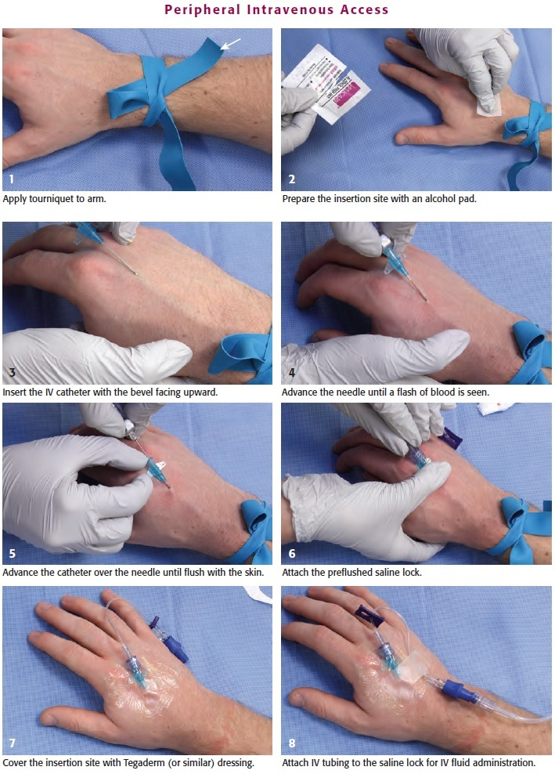
Peripheral Venous Catheter (PVC) – Διαδικασία
ACSQHC,2019 – CDC, 2011 - NHSGGC, 2019 – AAGBI, 2016

Slide 46
Peripheral Venous Catheter (PVC) – Διαδικασία
ACSQHC,2019 – CDC, 2011 - NHSGGC, 2019 – AAGBI, 2016

Slide 47
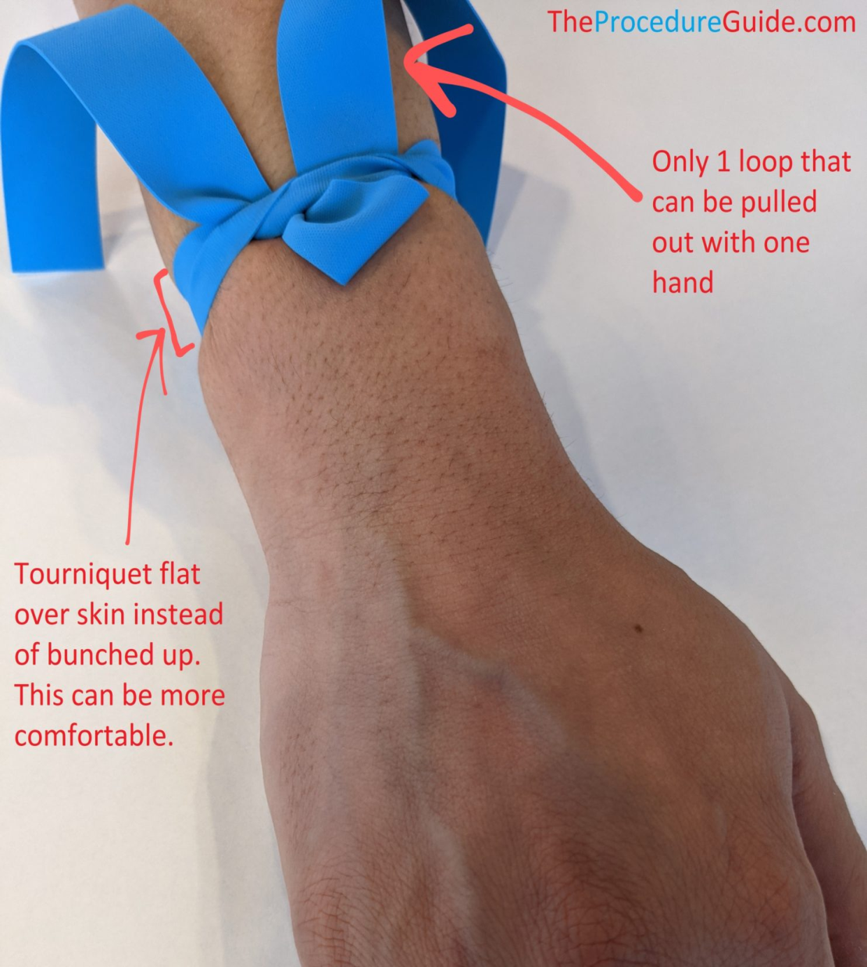
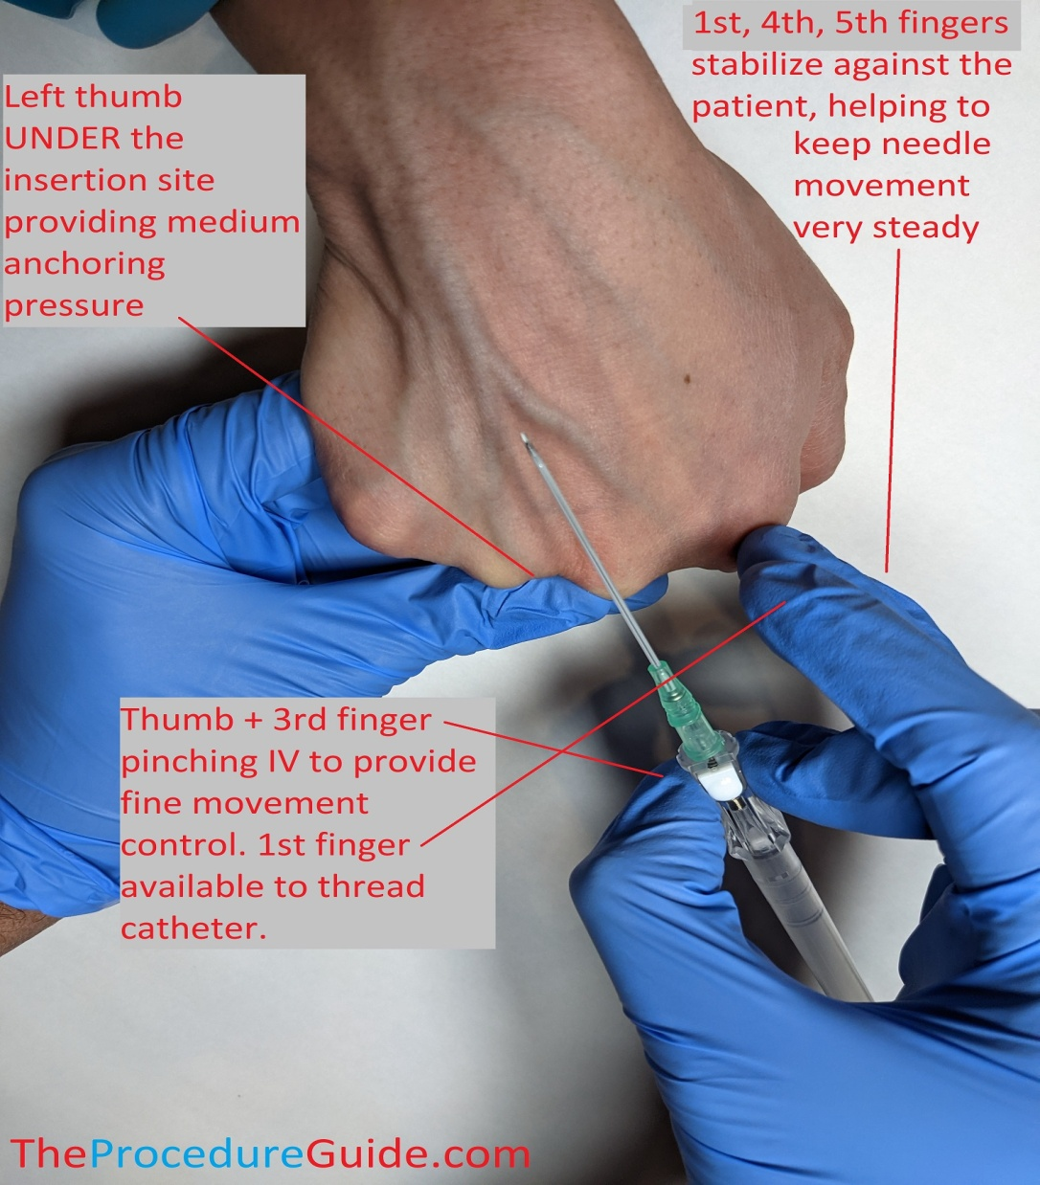

Slide 48
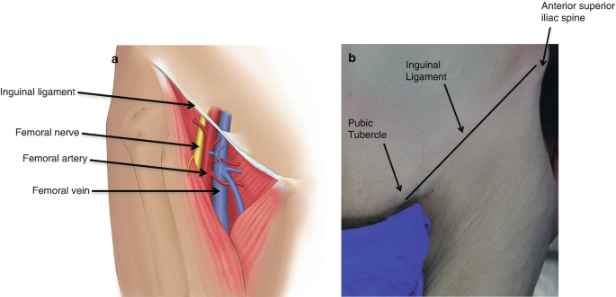
Κεντρικές Φλεβικές Γραμμές
Να θυμάστε στην μηριαία φλέβα το αρκτικόλεξο ΦΑΝ (Φλέβα – Αρτηρία – Νεύρο)
Καθετήρες που εισάγονται σε μεγάλες φλέβες όπως η σφαγίτιδα, η υποκλείδιος, η μηριαία κ.α.
Τοποθετούνται από ιατρικό προσωπικό, στο χειρουργείο, στη ΜΕΘ, στη ΜΑΦ, σε κλινικές στο κρεβάτι του ασθενή.
Υπάρχουν διάφοροι τύποι καθετήρων ανάλογα με το σκοπό της χρήσης τους και σύμφωνα με τις θεραπευτικές ανάγκες.

Slide 49
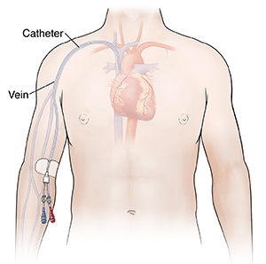
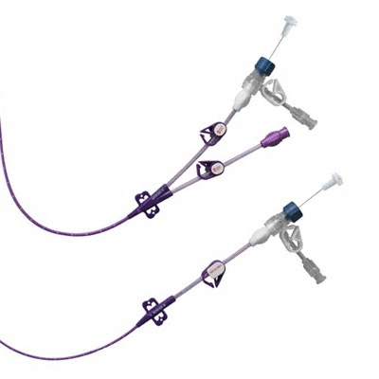
Κεντρικές Φλεβικές Γραμμές ΕΙΔΗ
1) Περιφερικά εισαγόμενοι κεντρικοί φλεβικοί καθετήρες (PICC). Τοποθετούνται στο βραχίονα στην κεφαλική ή βασιλική φλέβα, είναι συνήθως με δύο αυλούς και διαρκούν >10 μέρες.

Slide 50
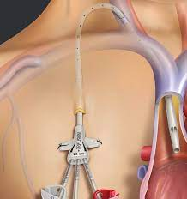
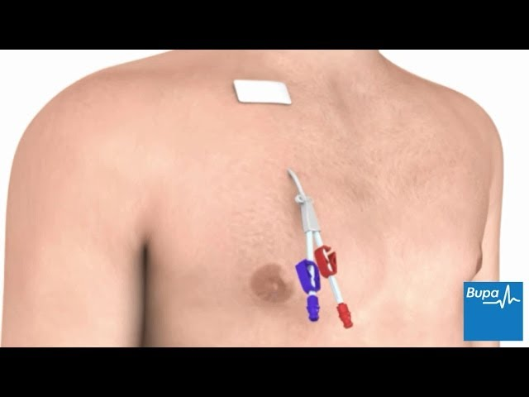
Κεντρικές Φλεβικές Γραμμές ΕΙΔΗ
2)Εμφυτεύσιμοι (tunneled) τύπου Hickman τοποθετούνται στην υποκλείδια, έσω σφαγίτιδα, ή μηριαία φλέβα έχουν 3 αυλούς και διάρκεια από 3 εβδομάδες έως 6 μήνες.

Slide 51
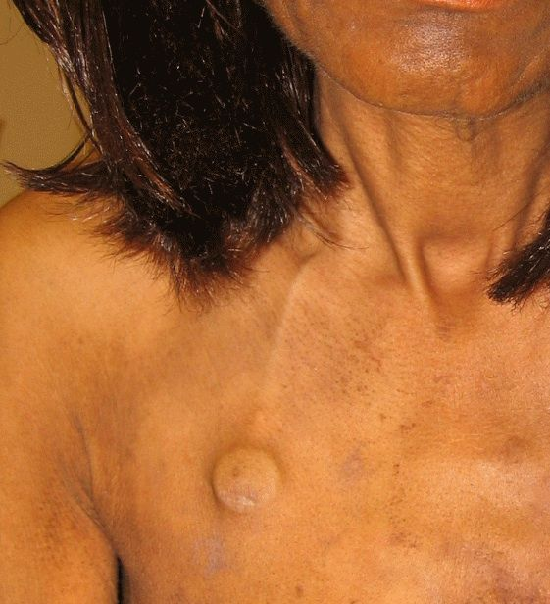
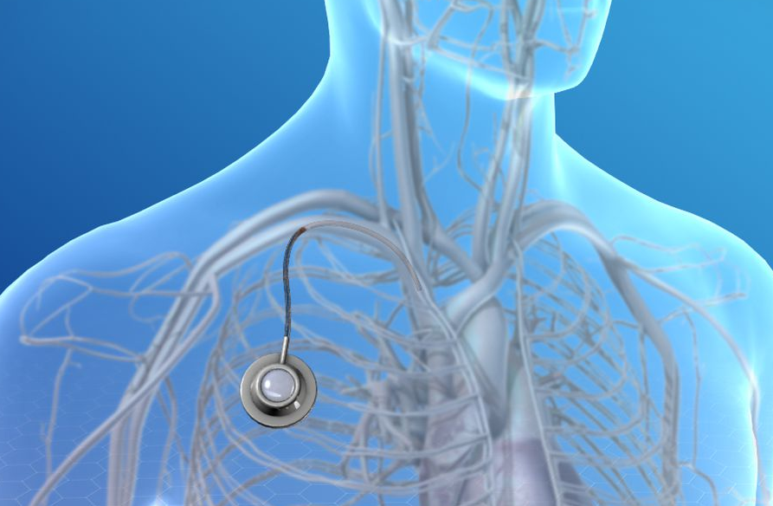
Κεντρικές Φλεβικές Γραμμές
3) Εμφυτευμένοι (ports) τοποθετούνται στην υποκλείδιο ή μηριαία φλέβα και έχουν διάρκεια από ένα μήνα έως 2 έτη

Slide 52
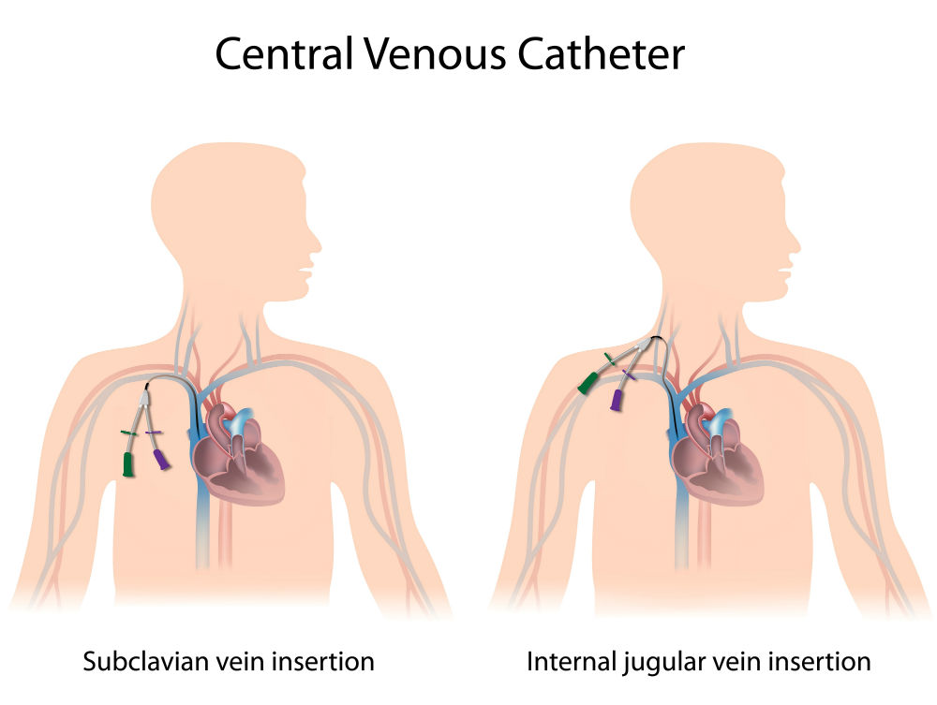
Κεντρικές Φλεβικές Γραμμές
4)Μη εμφυτεύσιμοι (Non tunneled) τοποθετούνται στην υποκλείδιο, σφαγίτιδα, ή μηριαία φλέβα, με πολλούς αυλούς και διάρκεια από λίγες μέρες έως 2 εβδομάδες

Slide 53
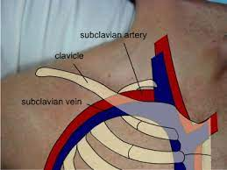
Θέση | Πλεονεκτήματα | Μειονεκτήματα
Υποκλείδιος φλέβα | Γρήγορη ροή υγρών Χαμηλή συχνότητα επιπλοκών Λιγότερο περιοριστική για τον ασθενή Μειωμένη συχν. Λοίμωξης Επιλογή σε υπογκαιμική καταπληξία | πνευμοθώρακας Τρώση υποκλείδιας αρτηρίας Δύσκολος ο έλεγχος αιμορραγίας Αποφυγή σε υποξαιμία
Κεντρικές Φλεβικές Γραμμές - θέσεις τοποθέτησης

Slide 54
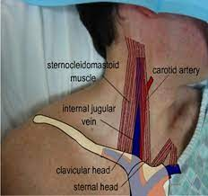
Θέση | πλεονεκτήματα | Μειονεκτήματα
Έσω σφαγίτιδα φλέβα | Εύκολη εντόπιση Εύκολη προσπέλαση Σύντομη και ευθεία πρόσβαση στην άνω κοίλη φλέβα Περιορισμένος κίνδυνος πνευμοθώρακα Επιλογή σε διαταραχές πήξης | Τρώση καρωτίδας Αποφυγή σε παχυσαρκία μη σαφή ανατομικά όρια Αποφυγή σε παρουσία αιματώματος. Αύξηση λοιμώξεων Δυσκολία επί τραχειοτομής ή τραύματος στο λαιμό Δυσκολία σε κάκωση της αυχενικής μοίρας
Κεντρικές Φλεβικές Γραμμές - θέσεις τοποθέτησης

Slide 55
Θέση | Πλεονεκτήματα | Μειονεκτήματα
Μηριαία φλέβα | Επιλογή σε υπογκαιμική καταπληξία Εύκολη πρόσβαση Μεγάλο αγγείο Καλή επιλογή σε ανάνηψη | Ελαττωμένη Κινητικότητα Αυξημένες πιθανότητες Θρόμβωσης Αύξηση λοιμώξεων Εύκολη μόλυνση Γειτνίαση με μηριαία αρτηρία
Κεντρικές Φλεβικές Γραμμές - θέσεις τοποθέτησης

Slide 56
Κεντρικές Φλεβικές Γραμμές ΕΝΔΕΙΞΕΙΣ
1)Αδύνατη τοποθέτηση περιφερικού καθετήρα
2)Τοποθέτηση καθετήρα πνευμονικής αρτηρίας (Swan-Ganz)
3)Ταχεία χορήγηση μεγάλου όγκου υγρών και παραγόντων αίματος σε επείγουσες καταστάσεις
4)Καρδιοαναπνευστική αναζωογόνηση
5)Τοποθέτηση ενδοκάρδιου βηματοδότη
6)Χορήγηση ολικής παρεντερικής διατροφή
7)Φάρμακα ή διαλύματα που ερεθίζουν περιφερικές φλέβες
8)Αιμοκάθαρση ή πλασμαφαίρεση
9)Μακρόχρονη χορήγηση φαρμάκων ή χημειοθεραπείες
10)Πρόκληση θεραπευτικής υποθερμίας μετά από ανακοπή ή ΚΕΚ
11)Παρακολούθηση κεντρικής φλεβικής πίεσης

Slide 57
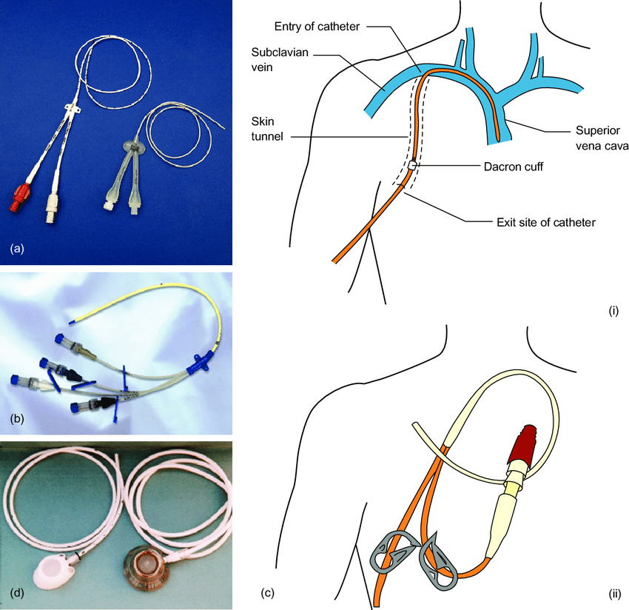
Κεντρικές Φλεβικές Γραμμές ΑΞΙΟΛΟΓΗΣΗ
Βατότητα της γραμμής
Εμφάνιση αίματος με ώσεις και έντονο κόκκινο χρώμα = ένδειξη τρώσης αρτηρίας
Ερύθημα
Ευαισθησία
Οίδημα
Πόνος γύρω από την οπή εισαγωγής
Ακεραιότητα ραμμάτων στερέωσης
Ακεραιότητα επιθέματος
Θέση καθετήρα(τυχόν μετατόπιση)
Αναγκαιότητα παραμονής?

Slide 58
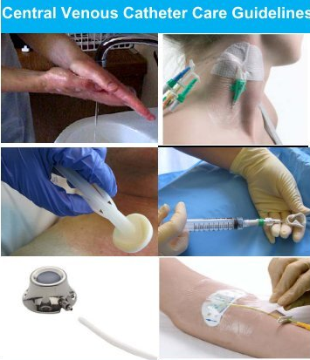
Κεντρικές Φλεβικές Γραμμές ΦΡΟΝΤΙΔΑ
Αποστειρωμένο διαφανές επίθεμα (διάρκεια 7 μέρες)
Επίθεμα αποστειρωμένης γάζας (αλλαγή κάθε 2 μέρες)
Χρήση δίσκου εμποτισμένου με χλωρεξιδίνη (π.χbiopatch)
Αποφυγή αντιμικροβιακών αλοιφών εκτός από τους καθετήρες αιμοκάθαρσης
Αντικατάσταση επιθέματος όταν είναι υγρό, χαλαρωμένο, ή λερωμένο
Χρήση φυσιολογικού ορού για καθαρισμό αίματος γύρω από τον καθετήρα πριν την χλωρεξιδίνη

Slide 59
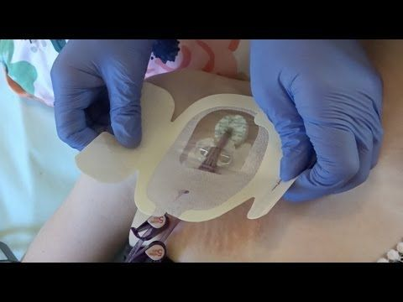
Κεντρικές Φλεβικές Γραμμές ΦΡΟΝΤΙΔΑ
Αφαίρεση επιθέματος συγκρατώντας με το ένα χέρι τους αυλούς και με φορά από τους αυλούς προς την πύλη εισόδου
Επισκόπηση δέρματος και έλεγχος ραμμάτων
Εφαρμογή αποστειρωμένων γαντιών
Καθαρισμός δέρματος με αποστειρωμένη γάζα με χλωρεξιδίνη με φορά από κέντρο προς περιφέρεια
Τοποθέτηση επιθέματος και καταγραφή σε ετικέτα ημέρας και ώρας της αλλαγής, υπογραφή εκτελέσαντος

Slide 60
Κεντρικές Φλεβικές Γραμμές ΧΡΗΣΗ
Υγιεινή των χεριών πριν και μετά από κάθε χειρισμό
Χρήση χλωρεξιδίνης>0.5% (2% προτιμότερο)
Σε περίπτωση αντίστασης στην έγχυση ή την έκπλυση δεν πρέπει να ασκείται πίεση
Αναρρόφηση και απομάκρυνση του θρόμβου αν είναι δυνατόν
Ενημέρωση του γιατρού και εφαρμογή πρωτοκόλλου απόφραξης του ΚΦΚ

Slide 61
Κεντρικές Φλεβικές Γραμμές ΧΡΗΣΗ
Αναρρόφηση πάντα πριν την έγχυση οποιασδήποτε ουσίας
Καθαρισμός του 3 way του καθετήρα με γάζα με χλωρεξιδίνη για 15-30 δευτερόλεπτα και ίδιο χρόνο αναμονής στεγνώματος
Εφαρμογή άδειας σύριγγας στον αυλό και αναρρόφηση
Καταγραφή σε κάθε αυλό το όνομα χορηγούμενου φαρμάκου
Μετά την χορήγηση, έκπλυση του αυλού ασκώντας θετική πίεση (push-stop),ενώ ταυτόχρονα κλείσιμο του αυλού στο τελευταίο 0.5 ml της έγχυσης (μείωση κινδύνου απόφραξης)
Καθαρισμός 3way, ή εφαρμογή νέου

Slide 62
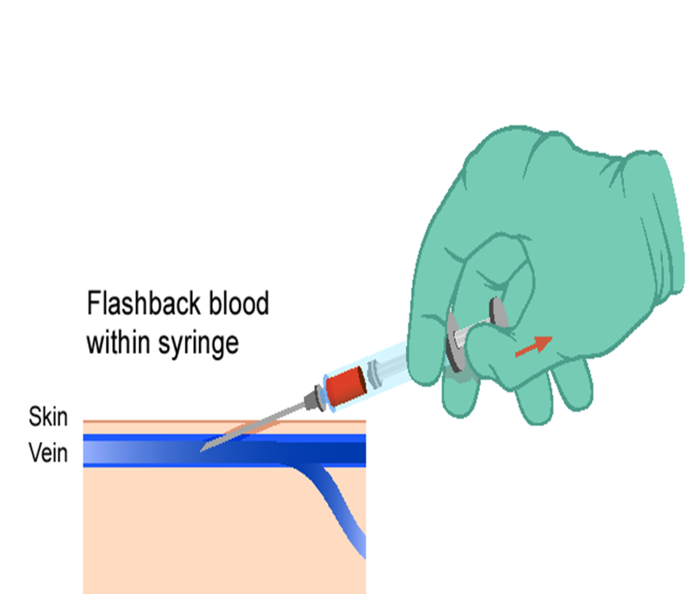
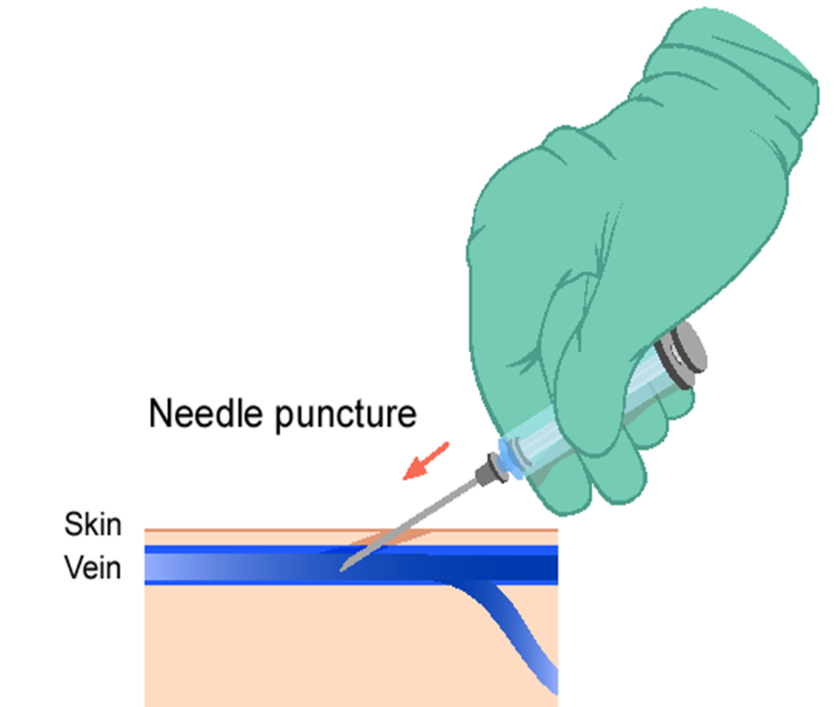
Κεντρικές Φλεβικές Γραμμές ΔΙΑΔΙΚΑΣΙΑ ΤΟΠΟΘΕΤΗΣΗΣ

Slide 63
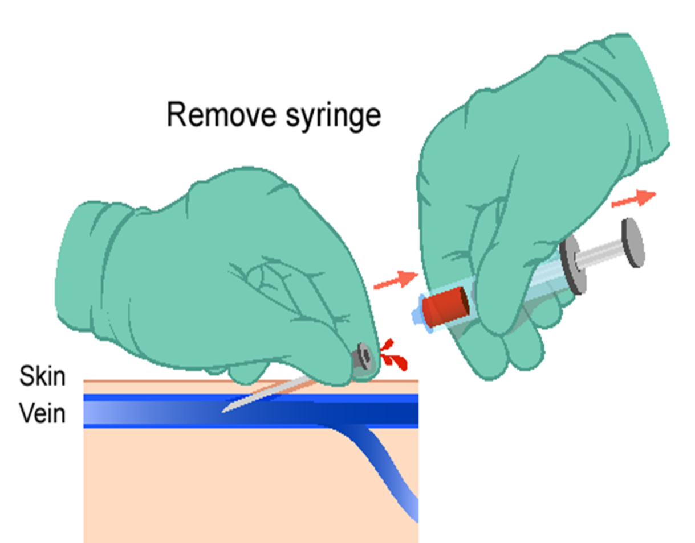
Κεντρικές Φλεβικές Γραμμές ΔΙΑΔΙΚΑΣΙΑ ΤΟΠΟΘΕΤΗΣΗΣ

Slide 64
Κεντρικές Φλεβικές Γραμμές ΔΙΑΔΙΚΑΣΙΑ ΤΟΠΟΘΕΤΗΣΗΣ

Slide 65
Κεντρικές Φλεβικές Γραμμές ΔΙΑΔΙΚΑΣΙΑ ΤΟΠΟΘΕΤΗΣΗΣ

Slide 66
Κεντρικές Φλεβικές Γραμμές ΔΙΑΔΙΚΑΣΙΑ ΤΟΠΟΘΕΤΗΣΗΣ

Slide 67
Κεντρικές Φλεβικές Γραμμές ΔΙΑΔΙΚΑΣΙΑ ΤΟΠΟΘΕΤΗΣΗΣ
Στερέωση καθετήρα με ράμματα

Slide 68
ΑΡΤΗΡΙΑΚΗ ΠΡΟΣΠΕΛΑΣΗ
Οι ασθενείς στη Μονάδα Εντατικής Παρακολούθησης [Intensive Care Unit] ή στο Χειρουργείο, συχνά χρειάζονται στενή παρακολούθηση της αρτηριακής τους πίεσης.
Η αρτηριακή γραμμή παρέχει έναν τρόπο συνεχούς παρακολούθησης της αρτηριακής πίεσης ενός ασθενούς, πράγμα που μπορεί να είναι ουσιώδους σημασίας για τη σταθεροποίηση του ασθενούς.
Η αρτηριακή γραμμή παρέχει επίσης πρόσβαση για συχνή δειγματοληψία αίματος και μέτρηση αερίων αίματος. Το αίμα μπορεί να αφαιρείται από τον ασθενή μέσω της σωλήνωσης χωρίς να χρειάζεται να χρησιμοποιηθεί βελόνα για κάθε εξέταση αίματος

Slide 69
ΑΡΤΗΡΙΑΚΗ ΠΡΟΣΠΕΛΑΣΗ
Οι αρτηριακές γραμμές μπορούν να εισάγονται στον καρπό (κερκιδική αρτηρία), στη βουβωνική χώρα (μηριαία αρτηρία) ή στο πόδι (ραχιαία αρτηρία ποδός).
Η αρτηριακή γραμμή εισάγεται στην αρτηρία χρησιμοποιώντας την ίδια τεχνική με την περιφερική εισαγωγή φλεβοκαθετήρα
Έπειτα στερεώνεται με ράμματα ή με ταινία στο δέρμα για να μπορεί να διατηρείται μέσα στην αρτηρία.
Η σωλήνωση συνδέεται έπειτα με την οθόνη του monitor μέσω ενός μορφομετατροπέα (transducer) όπου επιδεικνύεται συνεχώς η αρτηριακή πίεση του ασθενούς ως κυματομορφή.
Συνήθως, οι αρτηριακές γραμμές απαιτούνται για μικρό χρονικό διάστημα, αλλά αν χρειαστούν για περισσότερο χρόνο μπορούν να αντικατασταθούν.

Slide 70
ΑΡΤΗΡΙΑΚΗ ΠΡΟΣΠΕΛΑΣΗ Νοσηλευτική φροντίδα
Η Νοσηλευτική φροντίδα της αρτηριακής γραμμής διενεργείται:
Επι ρυπαρότητας του σημείου εισόδου του καθετήρα
Όταν μετακινείται ή στρεβλώνεται (τσακίζει) ο καθετήρας, που συνοδεύεται με κακή κυματομορφή στο μόνιτορ
Έλλειψη στεγανότητας
Αποκόλληση των επιθεμάτων
Σε κακή στερέωσή του
Όταν υπάρχουν φυσαλίδες στο σύστημα έκπλυσης

Slide 71
ΑΡΤΗΡΙΑΚΗ ΠΡΟΣΠΕΛΑΣΗ

Slide 74
ΕΝΔΟΣΤΙΚΗ ΠΡΟΣΠΕΛΑΣΗ Intra - osseous (I.O)
Οι Ενδείξεις της Ενδοστικής προσπέλασης αφορούν κυρίως:
Δύσκολή αγγειακή προσπέλαση
Επί επειγουσών περιπτώσεων
Εγκαύματα
Μη αντιρροπούμενο Shock
Μαζικά ατυχήματα
Νεογνά και βρέφη
Περιορισμοί :
μικρή διάρκεια όχι > 7 ώρες .
Όχι σε κατάγματα, οστεοπόρωση.
Κατάλληλη εκπαίδευση

Slide 75
ΕΝΔΟΣΤΙΚΗ ΠΡΟΣΠΕΛΑΣΗ Intra - osseous (I.O)
Χρησιμοποιούνται κυρίως το έσω σφυρό, το κνημιαίο κύρτωμα, ο έξω μηριαίος κόνδυλος, το στέρνο, καθώς και τα δάχτυλα στα βρέφη και νεογνά

Slide 76
ΑΓΓΕΙΑΚΗ ΠΡΟΣΠΕΛΑΣΗ ΚΑΙ ΑΙΜΟΚΑΘΑΡΣΗ
Η αιμοκάθαρση επιτυγχάνεται με την κυκλοφορία του αίματος στον τεχνητό νεφρό που αποτελείται από τρία κύρια μέρη:
α) Το φίλτρο αιμοκάθαρσης.
β) Το μηχάνημα αιμοκάθαρσης.
γ) Το σύστημα Παρασκευής και τροφοδοσίας του υγρού αιμοκάθαρσης.
Για να είναι εφικτή η σύνδεση ενός νεφροπαθούς ασθενούς με το μηχάνημα της αιμοκάθαρσης, συνήθως κατασκευάζεται χειρουργικά ένα σημείο αγγειακής προσπέλασης.
Η αγγειακή προσπέλαση στην αιμοκάθαρση, έχει ως σκοπό να επιτρέψει την επαφή της συστηματικής κυκλοφορίας με το εξωσωματικό κύκλωμα του τεχνητού νεφρού.

Slide 77
ΑΓΓΕΙΑΚΗ ΠΡΟΣΠΕΛΑΣΗ ΚΑΙ ΑΙΜΟΚΑΘΑΡΣΗ
Η αγγειακή προσπέλαση αποτελεί καθοριστικό παράγοντα για την καλή κατάσταση του ασθενή που υποβάλλεται σε χρόνια αιμοκάθαρση, καθώς πρέπει να τον προστατεύει από επιπλοκές, όπως: αιμορραγία, μολύνσεις και θρομβώσεις.
Η ύπαρξη ειδικού κέντρου και ειδικής ομάδας συντονισμού αγγειακής προσπέλασης διευκολύνει την έγκαιρη παροχή νέας προσπέλασης καθώς και την ταχεία και επιτυχή διόρθωση σε περίπτωση δυσλειτουργίας. Η ομάδα αποτελείται από νοσηλευτές αιμοκάθαρσης, υπό την καθοδήγηση επεμβατικού νεφρολόγου, με δράση συνδέσμου μεταξύ της νεφρολογικής κλινικής και του εξωτερικού ιατρείου, ή της μονάδας αιμοκάθαρσης και της επεμβατικής ομάδας.

Slide 79
ΤΕΧΝΙΚΕΣ ΑΠ ΣΤΗΝ ΑΙΜΟΚΑΘΑΡΣΗ
Η εξωτερική τεχνητή αρτηριοφλεβική επικοινωνία (shunt).
Ο Κεντρικός Φλεβικός Καθετήρας - ΚΦΚ (Central Venous Catheter -C.V.C.)
Η εσωτερική αρτηριοφλεβική επικοινωνία (fistula)
Το αρτηριοφλεβικό αγγειακό τεχνητό μόσχευμα (graft)

Slide 80
ΧΑΡΑΚΤΗΡΙΣΤΙΚΑ ΙΔΑΝΙΚΗΣ ΑΓΓΕΙΑΚΗΣ ΠΡΟΣΠΕΛΑΣΗΣ ΓΙΑ ΑΙΜΟΚΑΘΑΡΣΗ
Η ΙΔΑΝΙΚΗ Αγγειακή Προσπέλαση:
Κατασκευάζεται εύκολα
Είναι από βιοσυμβατό υλικό
Δε θρομβώνεται
Δε μολύνεται
Είναι εύκολη στη χρήση
Είναι ανθεκτική
Εξασφαλίζει υψηλές αιματικές ροές
Δεν υπάρχει «τέλεια» ΑΠ, καθώς κανένα είδος δεν ανταποκρίνεται πλήρως στα ανωτέρω.
Η Ελληνική Νεφρολογική Εταιρεία επισημαίνει την προτεραιότητα της φίστουλας έναντι των άλλων ειδών ΑΠ

Slide 81
ΕΙΔΗ ΑΓΓΕΙΑΚΗΣ ΠΡΟΣΠΕΛΑΣΗΣ
ΣΤΗΝ ΑΙΜΟΚΑΘΑΡΣΗ
Η δημιουργία σημείου αγγειακής προσπέλασης για αιμοκάθαρση είναι μια χειρουργική διαδικασία:
Η δημιουργία αυτόλογου συστήματος ΑΠ (φίστουλα/ fistulae – Αρτηριοφλεβώδης Αναστόμωση).
Η τοποθέτηση συνθετικού υλικού προσπέλασης (τοποθέτηση αγγειακού μοσχεύματος - graft).
Η τοποθέτηση κεντρικών φλεβικών καθετήρων (ΚΦΚ), οι οποίοι χωρίζονται σε μόνιμους (με υποδόρια σήραγγα πριν από την είσοδο στο αγγείο) και προσωρινούς (χωρίς σήραγγα)
Mikros et al, 2018

Slide 82
ΕΙΔΗ ΑΓΓΕΙΑΚΗΣ ΠΡΟΣΠΕΛΑΣΗΣ
ΣΤΗΝ ΑΙΜΟΚΑΘΑΡΣΗ (fistulae)
Για τη δημιουργία της φίστουλας χρησιμοποιούμε τα φυσικά αγγεία του ασθενούς ενώνοντας μια αρτηρία και μια φλέβα (αυτόλογο σύστημα), έτσι ώστε το αίμα να περάσει με μεγάλη ταχύτητα μέσω αυτής της επικοινωνίας .
Η φίστουλα γίνεται από τον αγγειοχειρουργό, συνήθως στο μη κυρίαρχο χέρι του ασθενούς. Για να γίνει αιμοκάθαρση μέσω φίστουλας, αυτή πρέπει να ωριμάσει πρώτα και να αναπτύξει καλά αγγεία (παρέλευση ενός με δύο μηνών). Αν ο ασθενής δεν έχει ικανοποιητικά αγγεία και δεν γίνεται φίστουλα, τότε χρειάζεται να υποβληθεί σε τοποθέτηση συνθετικού μοσχεύματος.

Slide 83
ΕΙΔΗ ΑΓΓΕΙΑΚΗΣ ΠΡΟΣΠΕΛΑΣΗΣ
ΣΤΗΝ ΑΙΜΟΚΑΘΑΡΣΗ (graft)
Το συνθετικό μόσχευμα (Μη αυτόλογο σύστημα), χρησιμοποιείται από τον αγγειοχειρουργό για την ένωση μιας αρτηρίας και μιας φλέβας του ασθενούς , μέσω ενός τεχνητού σωλήνα – καθετήρα (graft). Αυτή είναι η δεύτερη επιλογή για αγγειακή προσπέλαση, μετά την φίστουλα με μεγαλύτερο ποσοστό λοιμώξεων, στενώσεων και θρομβώσεων.

Slide 84
ΕΙΔΗ ΑΓΓΕΙΑΚΗΣ ΠΡΟΣΠΕΛΑΣΗΣ
ΣΤΗΝ ΑΙΜΟΚΑΘΑΡΣΗ (cvc)
Ραδιογραφία δεξιού εσωτερικού σφαγητιδικού καθετήρα αιμοκάθαρσης με υποδόριο τούνελ και τοποθέτηση tip καθετήρα στον δεξιό κόλπο
Source. Atlas of Dialysis Vascular Access. esrdncc.org/wp-content/uploads/2015/12/Access-Atlas.pdf
Oι καθετήρες αιμοκάθαρσης είναι η τελευταία επιλογή, επειδή παρουσιάζουν το μεγαλύτερο ποσοστό επιπλοκών (λοιμώξεις, στενώσεις αγγείων , θρομβώσεις ). Αν και είναι η «βολική» λύση για τους ασθενείς, επειδη δεν υποβάλλονται σε παρακέντηση με 2 βελόνες, η επιλογή τους πρέπει να γίνει μόνο αφού δεν είναι δυνατή η δημιουργία φίστουλας η μοσχεύματος.

Slide 85
Βέλτιστη θέση του άκρου (tip) του καθετήρα:
Συμβολή άνω κοίλης φλέβας και δεξιού κόλπου

Slide 86
ΕΠΙΠΛΟΚΕΣ ΑΓΓΕΙΑΚΩΝ ΠΡΟΣΠΕΛΑΣΕΩΝ
ΚΑΤΑ ΤΗΝ ΑΙΜΟΚΑΘΑΡΣΗ
Οι ΑΠ συχνά επιπλέκονται από λοιμώξεις, στενώσεις και θρομβώσεις (δυσμενείς επιπτώσεις για τη νοσηρότητα και θνητότητα όσο και για το κόστος των υπηρεσιών υγείας). Η φίστουλα εμφανίζει τα υψηλότερα ποσοστά βατότητας και χαμηλά ποσοστά επιπλοκών, επιλοιμώξεων και ανάγκης διορθώσεων. Ακολουθούν τα μοσχεύματα και οι μόνιμοι καθετήρες, ενώ οι προσωρινοί καθετήρες αποτελούν την έσχατη επιλογή. Η ύπαρξη ενός διακριτού συστήματος παρακολούθησης και επιτήρησης της αγγειακής προσπέλασης επιτρέπει:
• Την Κλινική Παρακολούθηση (Monitoring), η οποία αφορά την συστηματική κλινική εξέταση (επισκόπηση, κλινικά σημεία, ακρόαση) και την συστηματική καταγραφή δεδομένων που αφορούν στην ΑΠ και συλλέγονται σε κάθε συνεδρία αιμοκάθαρσης. Παρέχει κλινικές ενδείξεις δυσλειτουργίας της προσπέλασης.
• Την Επιτήρηση (Surveillance), η οποία περιλαμβάνει την εφαρμογή ειδικών τεχνικών και την χρήση εξοπλισμού για τη διάγνωση της δυσλειτουργίας της προσπέλασης, όπως τη συστηματική καταγραφή υπολογιζόμενων ή μετρούμενων στατικών φλεβικών πιέσεων, την υπερηχογραφική μελέτη Doppler καθώς και μεθόδους μέτρησης της αιματικής ροής (Qa).

Slide 87
ΣΥΣΚΕΥΕΣ ΑΓΓΕΙΑΚΩΝ ΠΡΟΣΠΕΛΑΣΕΩΝ (ΣΑΠ) & ΛΟΙΜΩΞΕΙΣ
Αν και η χρήση των ενδαγγειακών γραμμών είναι ευρεία και συμβάλλει στην επιβίωση των ασθενών (ειδικά των βαρέως πασχόντων), οι λοιμώξεις που συσχετίζονται με την εφαρμογή τους αποτελούν σημαντική αιτία νοσηρότητας και θνητότητας. Η ακριβής επίπτωση δεν είναι γνωστή.
Οι αιματογενείς λοιμώξεις είναι ένας καλός δείκτης εκτίμησης, καθώς αντιπροσωπεύουν συστηματική λοίμωξη, όμως ο ορισμός των λοιμώξεων αυτών δεν είναι πάντοτε σαφής και οι μικροβιαιμίες μπορεί να προέρχονται από άλλη εστία πλην των αγγειακών καθετήρων, οδηγώντας σε υπερδιάγνωση

Slide 88
ΣΥΣΚΕΥΕΣ ΑΓΓΕΙΑΚΩΝ ΠΡΟΣΠΕΛΑΣΕΩΝ (ΣΑΠ) & ΛΟΙΜΩΞΕΙΣ
Συχνά η χρήση των ενδαγγειακών καθετήρων συνοδεύεται από λοιμώξεις τοπικές (θρομβοφλεβίτιδα), συστηματικές (ενδοκαρδίτιδα , σηψαιμία ) και από αιματογενή διασπορά ( οστεομυελίτιδα, αρθρίτιδα ). Είναι δυνητικά θανατηφόρες και σχετίζονται με αυξημένη νοσηρότητα, παράταση παραμονής στο νοσοκομείο και αυξημένο κόστος νοσηλείας.
Επειδή η παθογένεια των λοιμώξεων από αγγειακούς καθετήρες είναι πολύπλοκη, η λοιμογονικότητα των παθογόνων ποικίλη και οι παράγοντες του ξενιστή που συμμετέχουν δεν έχουν σαφώς καθορισθεί, δεν υπάρχουν επαρκή δεδομένα για δημιουργία σαφών συστάσεων σε εξατομικευμένες περιπτώσεις. Επομένως, οι όποιες συστάσεις υποστηρίζουν, αλλά δεν υποκαθιστούν το κλινικό κριτήριο
(ΕΕΛ, ΚΕΕΛΠΝΟ. 2015)

Slide 89
ΣΑΠ & ΛΟΙΜΩΞΕΙΣ
Η θεραπευτική προσέγγιση των λοιμώξεων από τις ΣΑΠ, στηρίζεται σε βασικές αρχές και εξαρτάται από:
1. το είδος καθετήρα 2. τον υπεύθυνο μικροοργανισμό 3. την ανοσολογική κατάσταση του ασθενούς 4. την ύπαρξη προσθετικών βαλβίδων 5. τη δυνατότητα εναλλακτικής αγγειακής προσπέλασης 6. την προβλεπόμενη διάρκεια παραμονής του αγγειακού καθετήρα 7. τη φύση και τη σοβαρότητα της λοίμωξης (τοπική, συστηματική)
(ΕΕΛ, ΚΕΕΛΠΝΟ. 2015)

Slide 90
Τύποι ΣΑΠ & συσχετισμός τους με Λοιμώξεις
Τύποι ΣΑΠ & συσχετισμός τους με Λοιμώξεις
(ΕΕΛ, ΚΕΕΛΠΝΟ. 2015)

Slide 91
Τύποι ΣΑΠ & συσχετισμός τους με Λοιμώξεις
(ΕΕΛ, ΚΕΕΛΠΝΟ. 2015)

Slide 92
Τύποι ΣΑΠ & συσχετισμός τους με Λοιμώξεις
(ΕΕΛ, ΚΕΕΛΠΝΟ. 2015)

Slide 93
Τύποι ΣΑΠ & συσχετισμός τους με Λοιμώξεις
(ΕΕΛ, ΚΕΕΛΠΝΟ. 2015)

Slide 94
ΕΝΔΑΓΓΕΙΑΚΕΣ ΛΟΙΜΩΞΕΙΣ ΣΧΕΤΙΖΟΜΕΝΕΣ ΜΕ ΚΑΘΕΤΗΡΕΣ

Slide 95
Ορισμοί συνήθων ενδαγγειακών λοιμώξεων σχετιζόμενων με καθετήρες

Slide 96
Ορισμοί συνήθων ενδαγγειακών λοιμώξεων σχετιζόμενων με καθετήρες

Slide 97
ΕΝΔΟΦΛΕΒΙΑ ΧΟΡΗΓΗΣΗ ΥΓΡΩΝ
Η διατήρηση της ισορροπίας των υγρών στο σώμα είναι ζωτικής σημασίας για την κυτταρική λειτουργία.
Η ενδοφλέβια έγχυση συνιστάται σε ασθενείς που χρειάζονται ηλεκτρολύτες, νερό, θερμίδες, βιταμίνες και άλλα θρεπτικά συστατικά για οποιονδήποτε λόγο, την ενδοφλέβια (iv – intra venus) φαρμακευτική υποστήριξη.
Τα υγρά του οργανισμού κατανέμονται σε δύο κυρίως χώρους, τον ενδοκυττάριο και τον εξωκυττάριο & παραμένουν στο χώρο τους με τη βοήθεια του νάτριου του ορού, της ωσμωτικότητας, της γλυκόζης, της λευκωματίνης, της αντιδιουρητικής ορμόνης και της αλδοστερόνης.

Slide 98
ΣΚΟΠΟΣ ΕΝΔΟΦΛΕΒΙΑΣ ΧΟΡΗΓΗΣΗΣ
Η χορήγηση διαλυμάτων με έγχυση εντός του φλεβικού δικτύου γίνεται με σκοπό:
Τη διατήρηση του φυσιολογικού ενδοαγγειακού όγκου.
Τη διατήρηση φυσιολογικών επιπέδων ηλεκτρολυτών στο αίμα και επιπέδων γλυκόζης στο αίμα.
Την αποκατάσταση των συνολικών επιπέδων υγρών του σώματος.
Την αντιστάθμιση των απωλειών αίματος ή υγρών (π.χ. μεταφορά υγρών από το εξωκυττάριο στον τρίτο αυλό, απώλειες λόγω πυρετού, απώλειες από τους πνεύμονες, απώλειες από το έντερο λόγω διαρροής ή ειλεού).

Slide 99
ΕΝΔΟΦΛΕΒΙΑ ΔΙΑΛΥΜΑΤΑ
Οποιοδήποτε ομοιογενές μείγμα δύο ή περισσότερων ουσιών ονομάζεται διάλυμα.
Διαλύτης ονομάζεται η διαλυμένη ουσία η οποία ανευρίσκεται σε μεγαλύτερη αναλογία και διαλυμένες ουσίες όλα τα υπόλοιπα συστατικά του διαλύματος.

Slide 100
ΕΝΔΟΦΛΕΒΙΑ ΔΙΑΛΥΜΑΤΑ
Η περιεκτικότητα μετριέται και εκφράζεται διαφορετικά, ανάλογα με τις μονάδες μέτρησης που θέλουμε να ορίσουμε:
Μιλάμε για περιεκτικότητα διαλύματος στα εκατό βάρος προς βάρος όταν μετράμε την διαλυμένη ουσία αλλά και το διάλυμα μόνον σε μονάδες βάρους.
Αναφερόμαστε σε περιεκτικότητα διαλύματος στα εκατό όγκος προς όγκο όταν μετράμε τη διαλυμένη ουσία και το διάλυμα μόνον σε μονάδες όγκου.

Slide 101
ΠΛΕΟΝΕΚΤΗΜΑΤΑ ΕΝΔΟΦΛΕΒΙΑΣ ΕΓΧΥΣΗΣ ΥΓΡΩΝ ΚΑΙ ΦΑΡΜΑΚΩΝ
ΑΜΕΣΟ ΘΕΡΑΠΕΥΤΙΚΟ ΑΠΟΤΕΛΕΣΜΑ – ΑΚΡΙΒΗΣ ΔΟΣΟΛΟΓΙΑ ΑΞΙΟΠΙΣΤΗ ΘΕΡΑΠΕΙΑ
ΑΠΟΦΥΓΗ ΠΟΝΟΥ ΚΑΙ ΕΡΕΘΙΣΜΟΥ ΠΟΥ ΣΥΜΒΑΙΝΕΙ ΣΤΙΣ ΕΝΔΟΜΥΙΚΕΣ ΕΓΧΥΣΕΙΣ
ΤΟ ΚΥΚΛΟΦΟΡΙΚΟ ΣΥΣΤΗΜΑ ΜΠΟΡΕΙ ΝΑ ΔΕΧΤΕΙ ΥΓΡΑ ΚΑΙ ΦΑΡΜΑΚΑ ΕΥΚΟΛΟΤΕΡΑ ΚΑΙ ΣΕ ΜΕΓΑΛΥΤΕΡΕΣ ΠΟΣΟΤΗΤΕΣ ΑΠΌ ΟΤΙ ΤΟ ΓΑΣΤΡΕΝΤΕΡΙΚΟ
Η ΕΝΔΟΦΛΕΒΙΑ ΧΟΡΗΓΗΣΗ ΕΠΙΤΡΕΠΕΙ ΤΟΝ ΚΑΛΥΤΕΡΟ ΕΛΕΓΧΟ ΤΗΣ ΣΥΧΝΟΤΗΤΑΣ ΧΟΡΗΓΗΣΗΣ ( ΣΥΝΕΧΗΣ ΧΟΡΗΓΗΣΗ – ΔΙΑΚΕΚΚΟΜΕΝΗ ΧΟΡΗΓΗΣΗ - ΕΦΑΠΑΞ ΧΟΡΗΓΗΣΗ)
Weinstein 1993
ΕΝΔΟΦΛΕΒΙΑ ΕΓΧΥΣΗ ΦΑΡΜΑΚΩΝ

Slide 102
ΜΕΘΟΔΟΙ ΣΥΧΝΟΤΗΤΑΣ ΕΝΔΟΦΛΕΒΙΑΣ ΧΟΡΗΓΗΣΗΣ ΥΓΡΩΝ

Slide 103
Όγκοι των διαμερισμάτων του σώματος

Slide 104
Όγκοι των διαμερισμάτων του σώματος

Slide 105
Σύσταση Αίματος

Slide 106
Πρόσληψη & Αποβολή Υγρών
Υγρά αντιθέτως αποβάλλονται ημερησίως :
Ούρα: 1500 ml (59%)
Δέρμα (ιδρώτας – άδηλη αναπνοή) : 550 ml (25%)
Πνεύμονες: 300 ml (11%)
Κόπρανα: 150 ml (5%)

Slide 107
Μετακίνηση ουσιών – Ύδατος Ώσμωση
Όσμωση είναι η καθαρή κίνηση νερού από μια περιοχή με χαμηλή συγκέντρωση διαλυτών σε μια περιοχή με ψηλότερη συγκέντρωση διαλυτών δια μέσου μιας ημιδιαπερατής μεμβράνης.
Η ικανότητα των ουσιών να διαπεράσουν την κυτταρική μεμβράνη εξαρτάται από το μοριακό μέγεθος & την λιποδιαλυτότητά τους
Αν και τα υγρά του εξω- και ενδοκυττάριου χώρου περιέχουν διαφορετικές ωσμωτικά δραστικές ουσίες, η ωσμωτικότητα που ασκούν εκατέρωθεν των κυτταρικών μεμβρανών είναι ίση, εξαιτίας της ελεύθερης μετακίνησης του Η2Ο.

Slide 108
Μετακίνηση ύδατος - ώσμωση
Ωσμωτικότητα ενός διαλύματος είναι η δύναμη που ασκείται από τον αριθμό των σωματιδίων που περιέχει ανά μονάδα όγκου (σωματίδια/Η2Ο)
Όσο μεγαλώνει η συγκέντρωση στα διαλυμένα σωματίδια, τόσο αυξάνεται κ η ωσμωτικότητα
Η ωσμωτικότητα που καθορίζει τη συγκέντρωση των ωσμωλίων των σωματικών υγρών, καθορίζει και τη συγκέντρωση του Η2Ο (ένα διάλυμα με υψηλή ωσμωτικότητα έχει χαμηλή συγκέντρωση Η2Ο).
Κατεύθυνση μετακίνησης του Η2Ο με βάση την ωσμωτική διαφορά

Slide 109
Μετακίνηση νερού - Ωσμωτική Ισορροπία
Η ωσμωτική πίεση ονομάζεται η ελάχιστη πίεση που πρέπει να ασκηθεί εξωτερικά στο διάλυμα, ώστε να εμποδίσουμε το φαινόμενο της ώσμωσης, χωρίς να μεταβληθεί ο όγκος του διαλύματος
Εξαρτάται από τον αριθμό των υπαρχόντων σωματιδίων (ωσμωλίων) ανά μονάδα όγκου
του διαλύματος και δεν έχει σχέση με το είδος, το σθένος ή το βάρος των σωματιδίων. Η ωσμωτικότητα του εξωκυττάριου χώρου είναι ίση μ’ αυτή του ενδοκυττάριου. Έτσι η ωσμωτικότητα του ορού παρέχει πληροφορίες,
για την ωσμωτικότητα κάθε διαμερίσματος του οργανισμού

Slide 110
Ωσμωτική πίεση πλάσματος
Η ωσμωτική πίεση ρυθμίζει τον όγκο υγρών μεταξύ ενδοκυττάριου & εξωκυττάριου χώρου (χιλιοστωσμόλιο ανά λίτρο - mOsm/L)
Ωσμωτική πίεση εξωκυττάριου χώρου: μεταξύ 280-310 mOsm/L
Η ωσμωτική πίεση καθορίζεται κατά 90-95% από Να+, Cl-, HCO3
Συμβάλλουν επίσης η γλυκόζη, ουρία & κρεατινίνη, ενώ οι πρωτεΐνες συμβάλλουν μόνο κατά 2 mOsm/L

Slide 111
Μετακίνηση νερού - Ωσμωτική Ισορροπία

Slide 112
Τονικότητα
Τονικότητα = η δραστική ωσμωτική πυκνότητα προκαλείται από ωσμωτικώς ενεργά σωματίδια που δεν διέρχονται με ευχέρεια την κυτταρική μεμβράνη
Μεταξύ δύο διαλυμάτων :
Ισοτονικά: τα 2 διαλύματα έχουν την ίδια τιμή ωσμωτικής πίεσης.
Υποτονικό: το διάλυμα με τη μικρότερη τιμή ωσμωτικής πίεσης.
Υπερτονικό: το διάλυμα με τη μεγαλύτερη τιμή ωσμωτικής πίεσης.
Ένα διάλυμα με ΩΠ από 275 - 340 mOsmol/L θεωρείται ισότονο.
Διάλυμα με ΩΠ >340 mOsmol/L θεωρείται υπέρτονο
Διάλυμα με ΩΠ<275 mOsmol/L θεωρείται υπότονο.

Slide 113
Τονικότητα
Η τονικότητα εκφράζει την ικανότητα ενός σωματιδίου να προκαλεί μεταβολή στον όγκο κάθε κυττάρου.
Η υπερτονικότητα του εξωκυττάριου χώρου που προκαλεί η αύξηση των σωματιδίων, που δεν διέρχονται τις κυτταρικές μεμβράνες, προκαλεί κυτταρική αφυδάτωση.
Αντίθετα, η υποτονικότητα που προκαλείται από μείωση της συγκέντρωσης των σωματιδίων στον εξωκυττάριο χώρο, χαρακτηρίζεται από κυτταρικό οίδημα.

Slide 114
ΩΣΜΩΤΙΚΟΤΗΤΑ ΚΑΙ ΚΥΤΤΑΡΙΚΗ ΣΥΜΠΕΡΙΦΟΡΑ
ΩΣΜΩΤΙΚΟΤΗΤΑ ΚΑΙ ΚΥΤΤΑΡΙΚΗ ΣΥΜΠΕΡΙΦΟΡΑ

Slide 115
Τονικότητα
ΙΣΟΤΟΝΑ ΔΙΑΛΥΜΑΤΑ | ΥΠΕΡΤΟΝΑ ΔΙΑΛΥΜΑΤΑ | ΥΠΟΤΟΝΑ ΔΙΑΛΥΜΑΤΑ
Ίδια συγκέντρωση διαλυτών με τα ερυθρά αιμοσφαίρια (RBC – Red Blood Cells) | Μεγαλύτερη συγκέντρωση διαλυτών από τα RBC | Χαμηλότερη συγκέντρωση διαλυτών από τα RBC
Σε ενδοφλέβια έγχυση: δεν μετακινούνται υγρά | Σε ενδοφλέβια έγχυση: υγρά μετακινούνται στις φλέβες (ενδαγγειακός χώρος) | Σε ενδοφλέβια έγχυση: υγρά μετακινούνται έξω από τις φλέβες (Διάμεσος χώρος)
Οπότε, ισότονο είναι το διάλυμα που είναι ισοωσμωτικό με τον ορό, το οποίο βέβαια δεν προκαλεί κυτταρικό οίδημα (ή αιμόλυση), ούτε και κυτταρική αφυδάτωση.
Αντίστοιχα, υπότονο ονομάζεται το διάλυμα που προκαλεί μετακίνηση H2O προς τον ενδοκυττάριο χώρο, ενώ όταν προκαλεί μετακίνηση H2O από τον ενδοκυττάριο χώρο προς τον εξωκυττάριο ονομάζεται υπέρτονο.

Slide 116
Ενδοφλέβια διαλύματα - Είδη
Η τονικότητα και η ωσμωτικότητα αναφέρονται και στα ενδοφλέβια διαλύματα.
Έτσι ισότονο είναι το διάλυμα που είναι ισοωσμωτικό με τον ορό, το οποίο βέβαια δεν προκαλεί κυτταρικό οίδημα (ή αιμόλυση), ούτε και κυτταρική αφυδάτωση.
Αντίστοιχα, υπότονο ονομάζεται το διάλυμα που προκαλεί μετακίνηση H2O προς τον ενδοκυττάριο χώρο, ενώ όταν προκαλεί μετακίνηση H2O από τον ενδοκυττάριο χώρο προς τον εξωκυττάριο ονομάζεται υπέρτονο.

Slide 117
Ηλεκτρολύτες στο πλάσμα
νάτριο
χλωριούχο
κάλιο
φωσφορικό άλας
ασβέστιο
θειικό άλας
οργανικά οξέα

Slide 118
Είδη διαλυμάτων
Κρυσταλλοειδή
Αίμα και παράγωγά του
Κολλοειδή

Slide 119
Κατανομή Υγρών στον οργανισμό

Slide 120
Κρυσταλλοειδή – Κολλοειδή Διαλύματα
Η ενδοφλέβια έγχυση συνιστάται σε ασθενείς που χρειάζονται ηλεκτρολύτες, νερό, θερμίδες, βιταμίνες και άλλα θρεπτικά συστατικά για οποιονδήποτε λόγο.
Κρυσταλλοειδή διαλύματα, είναι τα διαλύματα ηλεκτρολυτών ή οργανικών ενώσεων μικρού μοριακού βάρους που διαπερνούν εύκολα το ενδοθήλιο των αγγείων
Κολλοειδή είναι διαλύματα μεγαλομοριακών ενώσεων, οι οποίες διαπερνούν δύσκολα ή καθόλου το ενδοθήλιο των τριχοειδών αγγείων.

Slide 121
Κρυσταλλοειδή διαλύματα
ΥΓΡΟ | Να (mEq/l) | CL (mEq/l) | K (mEq/l) | Ca (mEq/l) | Mg (mEq/l) | Ρυθμιστικά (mEq/l) | PH | Ωσμωτικότητα (mOsm/l)
Πλάσμα | 141 | 103 | 4-5 | 5 | 2 | Διττανθρακικά (26) | 7,4 | 289
0,9% NaCl | 154 | 154 |  |  |  |  | 5,7 | 308
Ringers Solution | 147 | 155 | 4 | 4,4 |  |  |  | 309
Ringers Lactate | 130 | 109 | 4 | 3 |  | Γαλακτικό οξύ (28) | 6,4 | 273

Slide 122
Κρυσταλλοειδή διαλύματα
Κανόνας 3:1 Απαιτούνται 3ml κρυσταλλοειδούς διαλύματος για να αναπληρωθεί απώλεια αίματος 1ml
Μετά από χορήγηση 1lt N/S ο ενδαγγειακός όγκος αυξάνεται κατά 275 ml ενώ ο διάμεσος κατά 875ml.
R/L ασύμβατο με αρκετά φάρμακα επειδή το Ca μπορεί να επηρεάσει τη βιοδιαθεσιμότητά τους
R/L δεσμεύει τα κιτρικά άλατα που έχουν ως αντιπηκτικό τα παράγωγα αίματος και μπορεί να προκαλέσει θρόμβωση

Slide 123
ΠΑΡΑΔΕΙΓΜΑΤΑ
ΔΙΑΛΥΜΑ | ΩΣΜΩΤΙΚΟΤΗΤΑ | ΠΕΡΙΟΡΙΣΜΟΙ ΧΡΗΣΗΣ
N/S 0,9% | Ισότονο (308mOsmol/L) | Αναπληρώνει το έλλειμμα σε NaCI και αποκαθιστά ή διατείνει τον εξωκυττάριο χώρο. Είναι το μόνο διάλυμα που μπορεί να δοθεί μαζί με προϊόντα αίματος
N/S 3% | Υπέρτονο (1026 mOsmol/L) | Αυξάνει το Na+ και την ωσμωτικότητα του εξωκυττάριου χώρου. Μετακινεί Η2Ο από τον ενδοκυττάριο χώρο. Πρέπει να χορηγείται σιγά-σιγά και να ελέγχονται οι πνεύμονες για πιθανή στάση (πνευμονικό οίδημα) όταν χορηγείται. Φορτώνει την κυκλοφορία

Slide 124
ΠΑΡΑΔΕΙΓΜΑΤΑ
ΔΙΑΛΥΜΑ | ΩΣΜΩΤΙΚΟΤΗΤΑ | ΠΕΡΙΟΡΙΣΜΟΙ ΧΡΗΣΗΣ
D/W 5% | Ισότονο (252 mOsmol/L) | Παρέχει ελεύθερο Η2Ο στον ενδοκυττάριο και εξωκυττάριο χώρο. Προάγει τη νεφρική αποβολή διαλυμένων ουσιών, δεν παρέχει ηλεκτρολύτες και δίνει ανά λίτρο 170 θερμίδες
D/W 10% | Υπέρτονο (505 mOsmol/L) | Προκαλεί ωσμωτική διούρηση, παρέχει Η2Ο και 340 θερμίδες/λίτρο. Μπορεί να είναι ερεθιστικό για τις φλέβες όπου δίδεται
D/W 20% | Υπέρτονο (1011 mOsmol/L) | Προκαλεί ωσμωτική διούρηση, χωρίς να προσφέρει ηλεκτρολύτες. Διαλύματα γλυκόζης με πυκνότητα >10% πρέπει να δίδονται σε κεντρικές φλέβες.

Slide 125
ΠΑΡΑΔΕΙΓΜΑΤΑ
ΔΙΑΛΥΜΑ | ΩΣΜΩΤΙΚΟΤΗΤΑ | ΠΕΡΙΟΡΙΣΜΟΙ ΧΡΗΣΗΣ
D/W 50% | Υπέρτονο (1700 mOsmol/L) | Προκαλεί ωσμωτική διούρηση, χωρίς να προσφέρει ηλεκτρολύτες.
Ringers | Ισότονο (309 mosmol/L) | Αναπληρώνει το έλλειμμα K+, Na+, CI- και Ca++, ενώ δεν περιέχει γαλακτικά
Lactate Ringers | Ισότονο (273 mOsmol/L) | Έχει τη σύνθεση των ηλεκτρολυτών του ορού (χρειάζεται λίγο περισσότερο Κ+). Χρησιμοποιείται για αναπλήρωση υγρών του κατώτερου γαστρεντερικού σωλήνα

Slide 126
Κολλοειδή Διαλύματα
Διάλυμα | Σύνθεση
Ζελατίνης (Gelofusine, Haemaccel) | Πολυπεπτίδια από κολλαγόνο βόειας προέλευσης
Δεξτράνης - Πολυσακχαριτών (Rheomacrodex, Macrodex, Dextran) | Πολυσακχαρίτες βακτηριακής προέλευσης
Διάλυμα υδροξυ-αιθυλο-αμυλο-πηκτίνης HES (Starch) (Hetastarch 6%, Pentastarch, Voluven, Haesteril) | Φυσικά πολυμερή αμυλοπηκτίνης
Αλβουμίνης (5%, 20%, 25%) | Φυσικά πολυπεπτίδια, παράγωγα αίματος μετά κατεργασία

Slide 127
κολλοειδή διαλύματα
Τα κολλοειδή διαλύματα (πλάσμα, λευκωματίνη) που χρησιμοποιούνται σε επικίνδυνες για τη ζωή καταστάσεις διαστέλλουν τον όγκο του πλάσματος κατά 3 - 5 φορές περισσότερο απ’ ότι ίσος όγκος ισότονου διαλύματος NaCI.
Η χρήση κολλοειδών διαλυμάτων συγκρατεί Η2Ο στον αγγειακό χώρο.
100 ml διαλύματος λευκωματίνης 5% αυξάνει τον ενδαγγειακό χώρο κατά 17 x 5 = 85 ml (αφού 1 gr λευκωματίνης συγκρατεί 17 ml Η2Ο), ενώ 100 ml διαλύματος NaCI 0,9% κατανέμεται κατά 20 ml περίπου στον ενδαγγειακό χώρο και κατά 80 ml στο διάμεσο.

Slide 128
Κυκλοφορική Υπερφόρτωση
Συμπτώματα
Δύσπνοια,
Δυσφορία,
Ταχύπνοια,
Αύξηση ΑΠ,
Κατακράτηση υγρών (ανουρία ή ολιγουρία),
Πνευμονικό οίδημα,
Shock.
Αίτια
Λόγω μεγάλης & ανεξέλεγκτης ποσότητας χορήγησης υγρών IV
https://nursestudy.net/fluid-overload-nursing-diagnosis/

Slide 129
Κυκλοφορική Υπερφόρτωση
Προληπτικά μέτρα
Προσοχή σε καρδιοπαθή,
Παιδί,
Ηλικιωμένο ασθενή
Ισοζύγιο υγρών,
Έλεγχος Ζωτικών Σημείων (Θερμοκρασία, Αρτηριακή Πίεση, Σφίξεις, Αναπνοή).
Παρέμβαση
Ελάττωση ροής,
Θέση ασθενή καθιστή,
Λήψη Ζωτικών Σημείων,
Χορήγηση οξυγόνου,
Μέτρηση ούρων,
Καταγραφή περιστατικού

Slide 130
ΜΕΤΑΓΓΙΣΗ ΑΙΜΑΤΟΣ & ΠΑΡΑΓΩΓΩΝ
Μετάγγιση: Η διαδικασία χορήγησης αίματος ή παραγώγων του αίματος από ένα άτομο (δότης) στο κυκλοφορικό σύστημα ενός άλλου ατόμου (λήπτης)
ΣΚΟΠΟΣ: Η ασφαλής χορήγηση αίματος και παραγώγων του , η πρόληψη και η αντιμετώπιση των επιπλοκών που ενδέχεται να εμφανιστούν κατά την μετάγγιση
Πλήρες αίμα ή ολικό
Συμπυκνωμένα ερυθρά αιμοσφαίρια
Πλάσμα αίματος (φρέσκο ή κατεψυγμένο)
Αιμοπετάλια
Λευκά αιμοσφαίρια
Παράγοντες πήξης

Slide 131
ΜΕΤΑΓΓΙΣΗ ΑΙΜΑΤΟΣ & ΠΑΡΑΓΩΓΩΝ
Ολικό αίμα. Χρησιμοποιείται κυρίως ως αρχική ύλη για την Παρασκευή προϊόντων αίματος. Μια μονάδα ολικού αίματος έχει όγκο περίπου 450ml
Συμπυκνωμένα Ερυθρά Αιμοσφαίρια (ΣΕ): Για την επίτευξη επαρκούς οξυγόνωσης στα όργανα και τους ιστούς, σε οξεία και χρόνια αναιμία.
Φρεσκοκατεψυγμένο Πλάσμα. Πλάσμα είναι το μη κυτταρικό στοιχείο του αίματος, το οποίο περιέχει πρωτεΐνες και παράγοντες πήξεως, για: α)τη διόρθωση της ανεπάρκειας παραγόντων πήξης για τους οποίους δεν υπάρχει συμπυκνωμένος παράγοντας, σε ασθενείς με αιμορραγία, & β) τη θρομβωτική θρομβοπενική πορφύρα.
Αιμοπετάλια. Κυτταρικά συστατικά του αίματος για την θρομβωτική διαδικασία ή την διαδικασία πήξεως. Μετάγγιση αιμοπεταλίων σε ασθενείς με θρομβοπενία ή με πρωτοπαθείς και δευτεροπαθείς λειτουργικές διαταραχές των αιμοπεταλίων.

Slide 132
ΟΜΑΔΕΣ ΑΙΜΑΤΟΣ
Καθορίζονται με βάση ερυθροκυτταρικά αντιγόνα, τα οποία είναι πρωτεΐνες και συγκεκριμένα γλύκοπρωτεϊνες. Τα αντιγόνα αυτά είναι διαφορετικά μεταξύ τους, πολλά σε αριθμό και ταξινομούνται σε αρκετά συστήματα κατάταξης, τα σπουδαιότερα όμως από κλινικής σημασίας είναι δυο:
το σύστημα ΑΒΟ, και
το σύστημα Rhesus (Rh)

Slide 133
ΟΜΑΔΕΣ ΑΙΜΑΤΟΣ ΣΥΣΤΗΜΑ ΑΒΟ
Το σύστημα ΑΒΟ είναι το πρώτο που ανακαλύφθηκε στις αρχές του προηγούμενου αιώνα από τον Landsteiner και δηλώνει την ύπαρξη των διαφορετικών ουσιών Α ή Β, όπως και την συνύπαρξη τους ή ακόμα και την πλήρη απουσία τους από τα ερυθρά αιμοσφαίρια. Δηλαδή είτε υπάρχει μόνο το Α, είτε υπάρχει μόνο το Β, είτε υπάρχουν και τα δύο Α και Β μαζί ή τέλος δεν υπάρχει κανένα από αυτά, οπότε:
Ομάδα Α , όταν ανευρίσκεται μόνο το αντίγονο Α
Ομάδα Β , όταν ανευρίσκεται μόνο το αντίγονο Β
Ομάδα ΑΒ , όταν συνυπάρχουν το Α μαζί με το Β
Ομάδα Ο , όταν απουσιάζουν τόσο το Α όσο και το Β

Slide 134
ΟΜΑΔΕΣ ΑΙΜΑΤΟΣ ΣΥΣΤΗΜΑ Rhesus
Το σύστημα Rhesus, διακρίνει τα ερυθρά αιμοσφαίρια ανάλογα με την ύπαρξη ή όχι σε αυτά μιας άλλης ουσίας, η οποία ονομάζεται Παράγοντας Rhesus ή Αντιγόνο D. Έτσι οι ομάδες αίματος διακρίνονται επιπλέον σε :
Rhesus θετικό (+), όταν ανευρίσκεται ο παράγων Rhesus – αντιγόνο D
Rhesus αρνητικό (-), όταν απουσιάζει ο παράγων Rhesus – αντιγόνο D
ΟΠΟΤΕ ΑΝΑΓΝΩΡΙΖΟΝΤΑΙ ΟΙ ΕΞΕΙΣ ΟΜΑΔΕΣ
Για την ομάδα Α: Α(+) με Rhesus θετικό ή Α(-) με Rhesus αρνητικό
Για την ομάδα Β: Β(+) με Rhesus θετικό ή Β(-) με Rhesus αρνητικό
Για την ομάδα ΑΒ: ΑΒ(+) με Rhesus θετικό και ΑΒ(-) με Rhesus αρνητικό
Για την ομάδα Ο: Ο(+) με Rhesus θετικό και Ο(-) με Rhesus αρνητικό

Slide 136
ΜΕΤΑΓΓΙΣΗ ΑΙΜΑΤΟΣ & ΠΑΡΑΓΩΓΩΝ ΕΥΘΥΝΕΣ - ΑΡΜΟΔΙΟΤΗΤΕΣ
Ο νοσηλευτής είναι υπεύθυνος για:
Την ασφαλή μετάγγιση αίματος ή παραγώγων του
Την παρακολούθηση του ασθενή κατά τη διάρκεια και μετά τη μετάγγιση για την έγκαιρη διάγνωση ανεπιθύμητων αντιδράσεων
Την άμεση διακοπή της μετάγγισης σε περίπτωση εμφάνισης ανεπιθύμητης αντίδρασης
Η μετάγγιση αίματος πρέπει να εφαρμόζεται με υπευθυνότητα και προσοχή: σωστό αίμα , σωστός ασθενής ,σωστός χρόνος
Χορηγείται ΑΒΟ - Rhesus συμβατό αίμα, κατόπιν δοκιμασίας ελέγχου συμβατότητας, ιδανικά εντός 2 ωρών μετα την απόψυξη.
Στα παράγωγα αίματος γίνεται έλεγχος για HIV, HBV,HCV,HYLV KAI σύφιλη.

Slide 137
ΜΕΤΑΓΓΙΣΗ ΑΙΜΑΤΟΣ & ΠΑΡΑΓΩΓΩΝ ΒΑΣΙΚΕΣ ΑΡΧΕΣ
Η έναρξη της μετάγγισης θα πρέπει να γίνεται πάντα παρουσία του θεράποντος ιατρού.
Χρήση συσκευής μετάγγισης με φίλτρο για τη συγκράτηση σωματιδίων που μπορεί να προκαλέσουν εμβολή .
Τήρηση άσηπτης τεχνικής κατά τη μετάγγιση.
Φάρμακα ή διαλύματα δεν πρέπει να συγχορηγούνται με το αίμα, εκτός από φυσιολογικό ορό.
Για τη μετάγγιση προτιμώνται οι φλεβικοί καθετήρες μεγάλης διαμέτρου(18G)
Μακροσκοπικός έλεγχος του ασκού αίματος ή του παραγώγου και σε περίπτωση που κριθεί ακατάλληλος, ο ασκός επιστρέφεται στην Αιμοδοσία
Αίμα και παράγωγα αίματος που δεν μεταγγίζονται μέσα σε 30 λεπτά από την απομάκρυνση τους από την Αιμοδοσία πρέπει να επιστρέφονται στην Αιμοδοσία, καθώς υπάρχει κίνδυνος βακτηριακής επιμόλυνσης και καταστροφής των ερυθροκυττάρων.

Slide 138
ΕΠΙΠΛΟΚΕΣ ΜΕΤΑΓΓΙΣΕΩΝ ΑΙΜΑΤΟΣ ΚΑΙ ΠΑΡΑΓΩΓΩΝ
Άμεσες
Οξείες αιμολυτικές
Πυρετικές αντιδράσεις
Αλλεργικές
Αναφυλακτικές
Συμφορ. καρδιακή ανεπάρκεια (ΤΑCO)
Σηπτική καταπληξία
Εμβολή αέρος
Υποθερμία, υποασβεστιαιμία
Μη ανοσολογική αιμόλυση
Έμμεσες
Λοιμώξεις: Ιογενείς,
μικρόβια, πρωτόζωα
υπερφόρτωση με σίδηρο
αλλοανοσοποίηση
Νόσος μοσχεύματος έναντι του ξενιστή Graft versus host disease (GvHD)
πορφύρα μετά την μετάγγιση
ανοσοκαταστολή

Slide 139
ΣΥΣΚΕΥΕΣ ΧΟΡΗΓΗΣΗΣ – ΑΡΙΘΜΟΣ ΣΤΑΓΟΝΩΝ/ ΛΕΠΤΟ
Συσκευή ορού:
20 σταγόνες/ min
Συσκευή αίματος:
15 σταγόνες/ min
Συσκευή παιδιατρικής
χορήγησης
( Dial Flow - soluset)
60 σταγόνες/ min
Ο αριθμός σταγόνων ανά ml καθορίζεται από τη συσκευή χορήγησης που χρησιμοποιείται και αναγράφεται στη συσκευασία

Slide 140
ΡΥΘΜΙΣΗ ΡΟΗΣ – ΣΤΑΓΟΝΕΣ ΑΝΑ ΛΕΠΤΟ
Όταν χορηγείτε υγρά με αντλία σταθερής έγχυσης, υπολογίζετε την ροή σε ml/h, διαιρώντας την ποσότητα του διαλύματος με τον χρόνο χορήγησης σε ώρες (πχ 1000ml σε 8 ώρες διαιρείτε το 1000 με το 8=125ml/h) .
Αν ρυθμίσετε τη δόση ανά ώρα στη συνέχεια και πριν απομακρυνθείτε πρέπει να ξαναελέγξετε το σύστημα αν δουλεύει καλά (φλεβικός καθετήρας ή βελόνη) και ρυθμός ροής διαλύματος, καθώς και αν το διάλυμα που δίνετε είναι το σωστό, για την αποφυγή λαθών.
Πάντα σε κάθε ασθενή που του δίνετε ενδοφλέβια υγρά να ελέγχετε τις συνδέσεις.

Slide 141
ΡΥΘΜΙΣΗ ΡΟΗΣ – ΣΤΑΓΟΝΕΣ ΑΝΑ ΛΕΠΤΟ
Α ν πρόκειται για απλή συσκευή χορήγησης που χρησιμοποιεί τη βαρύτητα είναι απαραίτητος ο υπολογισμός του ρυθμού ροής σε σταγόνες ανά λεπτό
Ρυθμός ροής σε σταγόνες ανά λεπτό=
(Όγκος υγρού έγχυσης σε ml )x (αριθμός σταγόνων ανά ml)/ χρόνος σε λεπτά
Για παράδειγμα εάν ο ασθενής μας πρέπει να πάρει 150 ml/h, με χρήση συσκευής 20 σταγόνων/ml, πρέπει να υπολογίσουμε ως εξής: 150/60 Χ 20=50 σταγόνες / λεπτό.
Οι βασικές μονάδες μέτρησης όγκου που χρησιμοποιούνται στη νοσηλευτική είναι το λίτρο (L – lt) και το χιλιοχτόλιτρο (ml)

Slide 142
Υπολογισμός δόσης σε ενδοφλέβια διαλύματα
Για τη χορήγηση υγρών διαλυμάτων μεγάλου όγκου με ρυθμιστή ροής:
Ο υπολογισμός ροής υγρών σε σταγ/min:

Slide 143
H απλή μέθοδος των τριών
Παράδειγμα: Έστω ότι πρέπει να χορηγηθεί ένα φάρμακο σε amp σε δόση 200 mg/3 ml. Πόσα ml φαρμάκου θα λάβει ο ασθενής, εάν η δόση του φαρμάκου είναι 600 mg;
Σκέψη: Εάν λάμβανε 200 mg αυτά θα περιέχονται σε 3 ml. Τώρα που απαιτούνται 600 mg σε πόσα ml περιέχονται; Εκφραζόμενο με αριθμητική πράξη:

Slide 144
Ποσοστά
Τα ποσοστά εκφράζουν μια αναλογία. Ένα διάλυμα 2/1000 αντιπροσωπεύει ένα διάλυμα το οποίο περιέχει 2g διαλυμένης ουσίας σε 1000 ml ή 2 ml υγρού αναμεμειγμένο σε 1000 ml ενός άλλου υγρού.
Χρησιμοποιούνται συχνά σε ενδοφλέβια διαλύματα, π.χ. σε διάλυμα γλυκόζης 5%, διότι υπάρχουν διαλύματα ποικίλων συγκεντρώσεων. Το σύμβολο % εκφράζει το “στα 100 μέρη” τον αριθμό που έχει πριν από αυτό.
Για παράδειγμα 5% γλυκόζη εκφράζει ότι 5 μέρη (g) στα 100 είναι γλυκόζη. Έτσι η τιμή 5% μπορεί να εκφραστεί ως κλάσμα ή ως δεκαδικός αριθμός

Slide 145
ΕΝΔΕΙΚΤΙΚΗ ΒΙΒΛΙΟΓΡΑΦΙΑ
Association of Anaesthetists of Great Britain and Ireland - AAGBI. 2016. GUIDELINE: Safe vascular access. Anaesthesia 2016; 71: 573-585
Access Device Guidelines: Recommen-dations for Nursing Practice and Education(2nd ed., pp. 49–54) by D. Camp-Sorrell(Ed.), 2004, Pittsburgh,
Infusion Nurses Society - INS . ( 2006 ) Standards for infusion rherapy. L ippincott Williams & Wilkins : Philadelphia .
NHS - GGC Board Clinical Governance Forum. Vascular access procedure and practice guideline. Version2, August 2019
Mikros et al. Vascular Access in End-Stage Renal Disease. The role of Vascular Access Coordination Team. Hellenic Nephro­logy 2018; 30 (4): 270-278.
CDC. Guidelines for the Prevention of Intravascular Catheter-Related Infections, 2011

Slide 146
ΕΝΔΕΙΚΤΙΚΗ ΒΙΒΛΙΟΓΡΑΦΙΑ
International Council for Nurses. (2012). Closing the gap: From evidence to action.
Australian Commission on Safety and Quality in Health Care (ACSQHC). Peripheral Venous Access Clinical Care Standard – Consultation Draft – JUL 2019
Σοφία Ζυγά, Εισαγωγή στη νοσηλευτική επιστήμη, Βήτα Ιατρικές Εκδόσεις, 2013
Τhe American Society of Anesthesiologists, Inc. Practice Guidelines for Central Venous Access 2020. Anesthesiology 2020; 132:8–43. DOI: 10.1097/ALN.0000000000002864
Ελληνική Εταιρεία Λοιμώξεων (ΕΕΛ), ΚΕΕΛΠΝΟ. 2015. Κατευθυντήριες Οδηγίες για τη Διάγνωση και τη Θεραπεία των Λοιμώξεων. Εκδ. Νέον, Αθήνα. ISBN: 978-618-80655-8-1
Konstantinidis, Theocharis. (2014). ΜΑΘΗΜΑΤΙΚΟΙ ΥΠΟΛΟΓΙΣΜΟΙ ΣΤΗ ΝΟΣΗΛΕΥΤΙΚΗ. In book: ΕΙΣΑΓΩΓΗ ΣΤΗ ΝΟΣΗΛΕΥΤΙΚΗ ΕΠΙΣΤΗΜΗ ΚΑΙ ΤΗ ΦΡΟΝΤΙΔΑ ΥΓΕΙΑΣ (pp.309-321)Chapter: 17
Endacott R, Jevon P, and Cooper P (2009) Clinical Nursing Skills Core and Advanced. Oxford University Press, Oxford.
Perry GA, Potter PA, (2012) Βασική Νοσηλευτική & Κλινικές Δεξιότητες (Μετάφραση: Σαράφης Π και συν.). Αθήνα, εκδόσεις ΠΧ Πασχαλίδης

